Slide 1
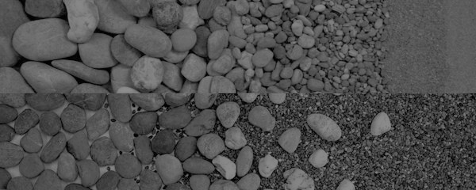
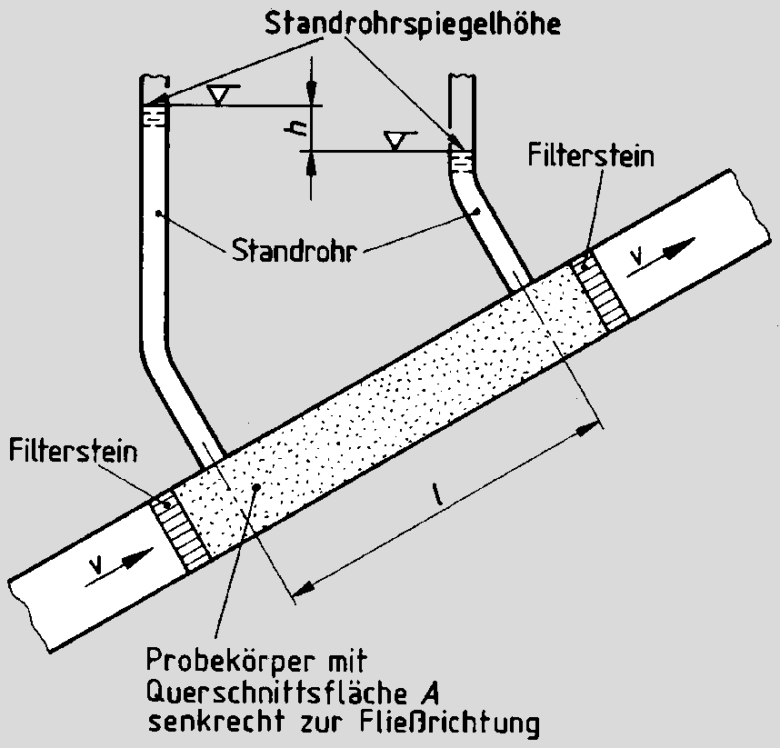
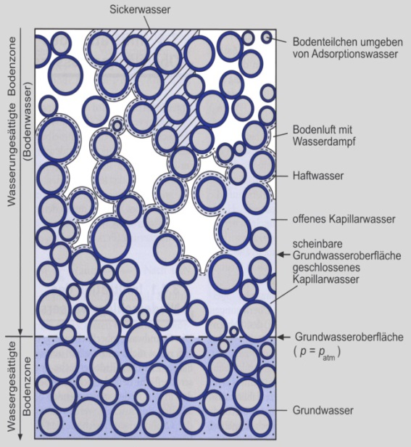
Гидрогеология
Геогидравлика в почве
Lecturer: Dr. Erkin Khaltursunov
e.khaltursunov@polito.uz

Slide 2
Содержание _ _
Примечание: Данная презентация служит для освежения базовых геогидравлических знаний , которые уже преподаются на кафедре геотехники в курсах КУБ «Механика грунтов» и «Проектирование фундаментов».

Slide 3
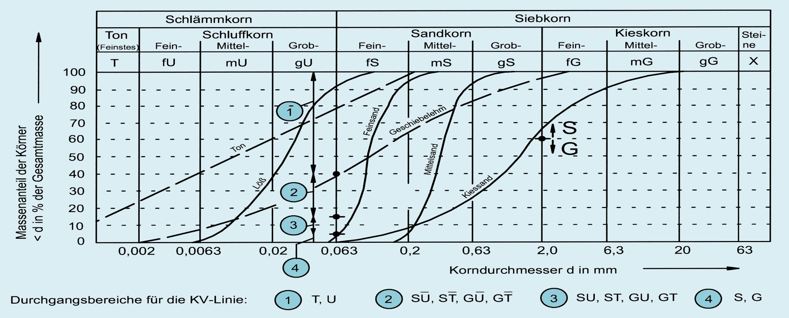


Введение: основы
P3 Основы геогидравлики за гидрогеология
P3-1 Введение
P3-1.1 Водоносные горизонты в почве и породе
Недра состоят из рыхлых пород ( Примечание: в геотехнике и в настоящей презентации называются грунтами ) и твердых пород . ( рок ). Рыхлые горные породы – это горные породы, зерна которых не связаны друг с другом атомными связями. В зависимости от гранулометрического состава они называются гравием, песком, илом и глиной в соответствии с номенклатурой механических свойств почвы (DIN 4020).
ил клятва глина ( ареометр анализ )
песок , гравий и галька ( просеять анализ )
глина
илистое зерно
песчинка _
гравийное зерно
галька -
лес
(Финес)
Отлично-
Середина-
Грубый-
Отлично-
Середина-
Грубый-
Отлично-
Середина-
Грубый-
хороший песок
до / валунная глина
Процент по массе
зерна $<d$в % от общей массы
глина
средний песок
лёсс
гравий количество
диаметр зерна $d$в мм
диапазоны прохождения сита для
Кривая гранулометрического состава:
Рис. P3-1: Гранулометрические кривые для связных и несвязных грунтов (согласно DIN 18123, источник: Rütz и др., Wissensspeicher Geotechnik, 2019: 26).

Slide 4
Введение: основы
P3-1 показаны примеры гранулометрического состава типичных почв. Размер зерен вместе с плотностью упаковки/объемной плотностью влияет на структуру пор и, таким образом, на водопроницаемость грунтов, что очень важно для процессов течения. С уменьшением размера зерен абсолютная площадь поверхности почвы сильно увеличивается, а ширина раскрытия пор сильно уменьшается. Поэтому гидравлическое сопротивление грунта с уменьшением крупности зерен непропорционально возрастает. Движение воды в поровом водоносном горизонте грунтов называется поровым течением воды (частично из лекции «Вода в почве», Семар 2009, неопубликовано).
Известно, что твердые горные породы подразделяются на магматиты , метаморфиты и осадочные породы. Хотя движение грунтовых вод в твердых горных породах может быть связано и с поровым водоносным горизонтом (например, в вулканическом туфе или песчанике), существуют в основном трещинные водоносные горизонты (в зависимости от трещин в массиве горных пород) и карстовые водоносные горизонты . В сочлененном водоносном горизонте вода движется преимущественно по плоскостям разрывов, соответственно в промежутках между ними (например, по разломам). Водопроницаемость твердых пород зависит от рисунка/ткани плоскостей разрывов, т. е. определяется трещинами, шириной раскрытия, степенью засыпки, степенью расслоенности и шероховатостью плоскостей разрывов горного массива. В то время как грунт с однородной структурой протекает равномерно, твердая порода обычно имеет предпочтительные водные пути вдоль гидравлических соединений. Таким образом, коренная порода обычно гидравлически действует как непроницаемый слой (называемый водоупором или водоупором ) вышележащего водоносного горизонта.
В карстовом водоносном горизонте вода движется в карстовых пещерах или в отверстиях, образованных закарстованием массива горных пород. Карстификация вызвана просачиванием воды в водорастворимые химические отложения, такие как, например, доломит, ангидрит или каменная соль.
P3-1.2 Типы и условия подземных вод
Примечание: Типы подземных вод и их распространение описаны в модуле «Прикладная гидрогеология».
P3-1.3 Структура почвы и содержащаяся в ней вода
Примечание для боковых участников: классические механические параметры грунта, их определение с помощью стандартных геотехнических испытаний и последующую оценку строительных мероприятий можно прочитать в Wissensspeicher Geotechnik (= Хранилище геотехнических знаний) 2019 кафедры геотехники .

Slide 5
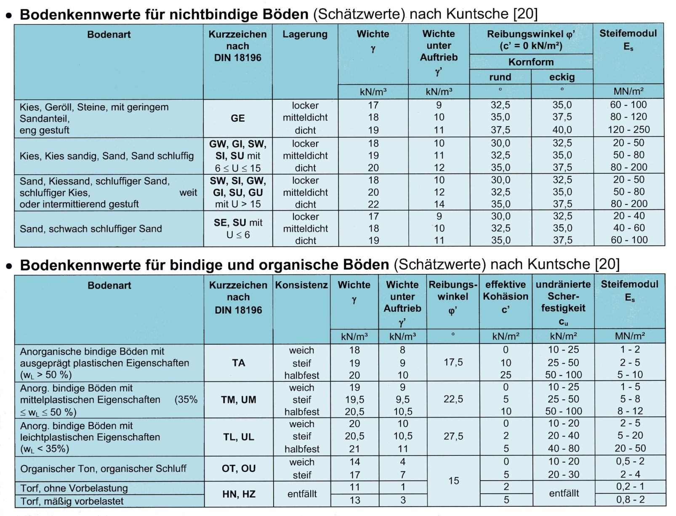
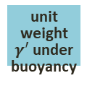



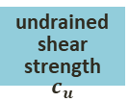








Введение: основы
• Характеристики грунтов для несвязных грунтов (оценки) по Кунче [20]
тип почвы
Сокращения согласно с по DIN 18196
упаковка
Ед. изм масса
$$γ$$
Ед. изм масса под плавучесть
$$γ′$$
угол _ трение $φ′$
( $c‘=0$кН/м ² )
жесткость
модуль
$$E_{s}$$
зерно форма
круглый
угловатый
гравий, галька, камни с низким содержанием песка,
узкоклассифицированный
свободный
средний
плотный
гравий, песчаный гравий, песок, илистый песок
свободный
средний
плотный
песок, гравийный песок, илистый песок,
илистый гравий, широко или
периодически оцениваемый
свободный
средний
плотный
песок, слегка пылеватый песок
свободный
средний
плотный
• Характеристики грунтов для связных и органических грунтов (оценки) по Кунче [20]
тип почвы
Сокращения согласно с по DIN 18196
последовательность
Ед. изм масса
$$γ$$
Ед. изм масса $γ′$ под плавучесть
угол _
трение
$φ′$
эффективный
сплоченность
$c′$
недренированный сдвиг прочность
$$c_{u}$$
жесткость
модуль
$$E_{s}$$
неорганические связные грунты с
отличные пластические свойства
( $w_{L}>50\%$)
мягкий
жесткий
полутвердый _
неорганические связные грунты с
средние пластические свойства
( ${35\% ≤w}_{L}≤50 \%$)
мягкий
жесткий
полутвердый _
неорганические связные грунты с
легкие пластические свойства
( $w_{L}<35 \%$)
мягкий
жесткий
полутвердый _
органическая глина, органический ил
мягкий
жесткий
торф, без предварительной загрузки
не применимо
не применимо
торфяной, средненапряженный
Рис. P3-2: Выбранные параметры для несвязных и связных грунтов (источник: Rütz и др., Wissensspeicher Geotechnik, 2019: 63).

Slide 6
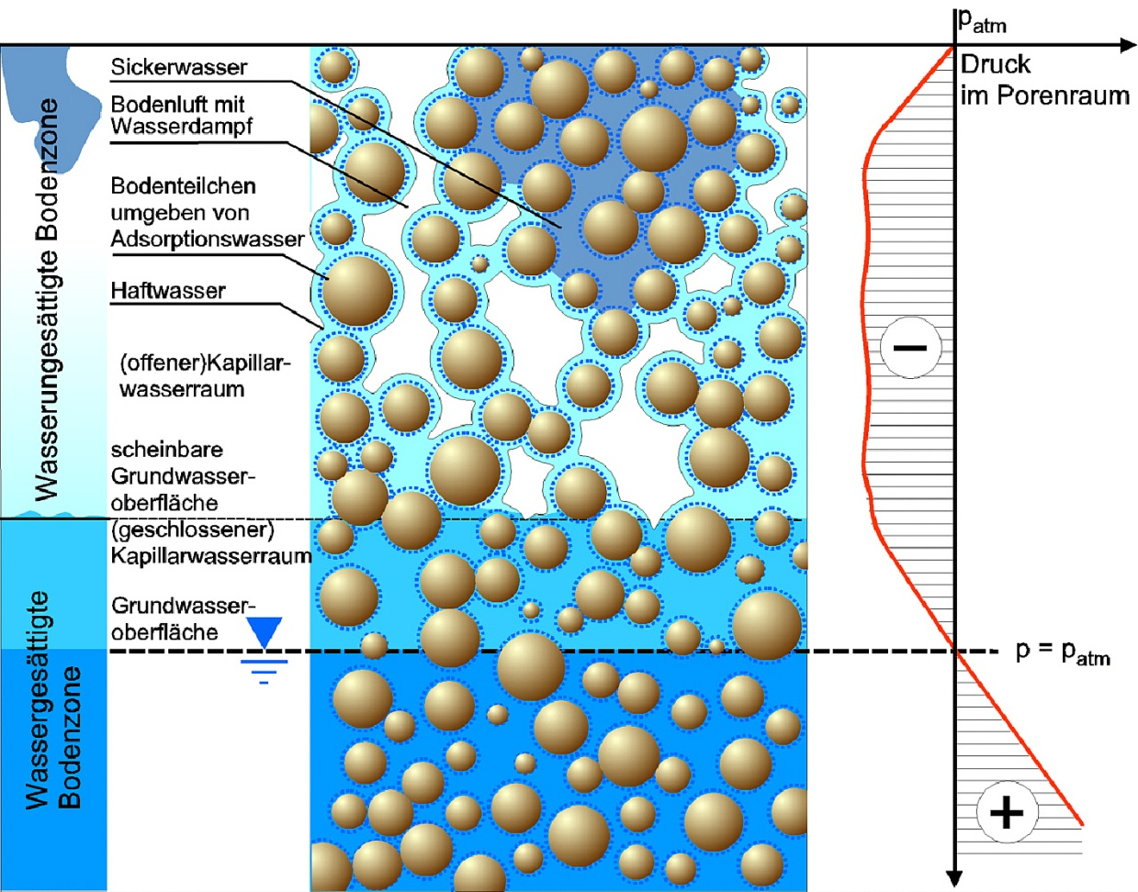
Введение: основы
Рис. P3-3:
Структура почвы, формы поровой воды (источник: модифицировано по Schwille 1966 г., лекционные документы Витта, 2015 г.).
просачивающаяся вода или
просачивающаяся вода
почвенный воздух с
водяной пар
Примечание 1: Натяжение почвенной влаги или мощность натяжения/всасывания описывает энергетические условия в поровой воде. Существует функциональная зависимость между натяжением воды в почве (напором поровой воды) и степенью заполнения порового пространства водой (степенью насыщения).
частица почвы, окруженная адсорбционной водой
клейкая вода
водоненасыщенная почвенная зона
(открытое) капиллярное водное пространство
очевидный
поверхность подземных вод
закрытый капиллярное водное пространство
подземные воды поверхность
водонасыщенный _
почвенная зона
Заметка 2: Из здесь ⬇ преобладает нормальное натяжение воды ( гидростатическое давление ).

Slide 7
Введение: основы
Макропоры < 10 мкм
Крупные поры или макропоры служат для аэрации почвы, дренажа осадков и способствуют укоренению .
среднего размера поры 0,2 - 10 мкм
Поры среднего размера хранят большую часть воды, доступной растениям .
Мелкие поры < 0,2 мкм
Мелкие поры удерживают воду таким образом, что она становится недоступной для растений (так называемая мертвая вода) .
Плотность и общий объем пор ведут себя в противоположных направлениях .
Рис. P3-4: Структура почвы – классификация пор – например, важна для полезной емкости поля. Напоминаю: Граница «глина-ил» 2 мм , а граница «ил-песок» 63 мм . (источник: конспекты лекций Витта, 2015 г.) .

Slide 8
ВВЕДЕНИЕ: ОСНОВЫ
воздушный
за пример
В _{А} = 7%
В _{Ш} = 26,4%
V _{S} = 66%
ρ _{d} = 1,76 г/см³
w = 15% = w _{Пр}
S _{R} = 79%
п = 0,34 ( 34 %)
н
жидкость
1-н
твердый
Рис. P3-5: Структура грунта , модель фундамента , тройная система / так называемая трехкомпонентная система (источник: лекция заметки из ( Витт , 2015).

Slide 9
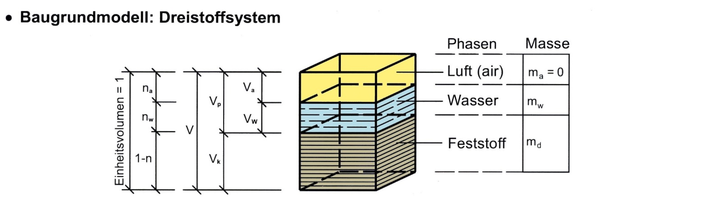
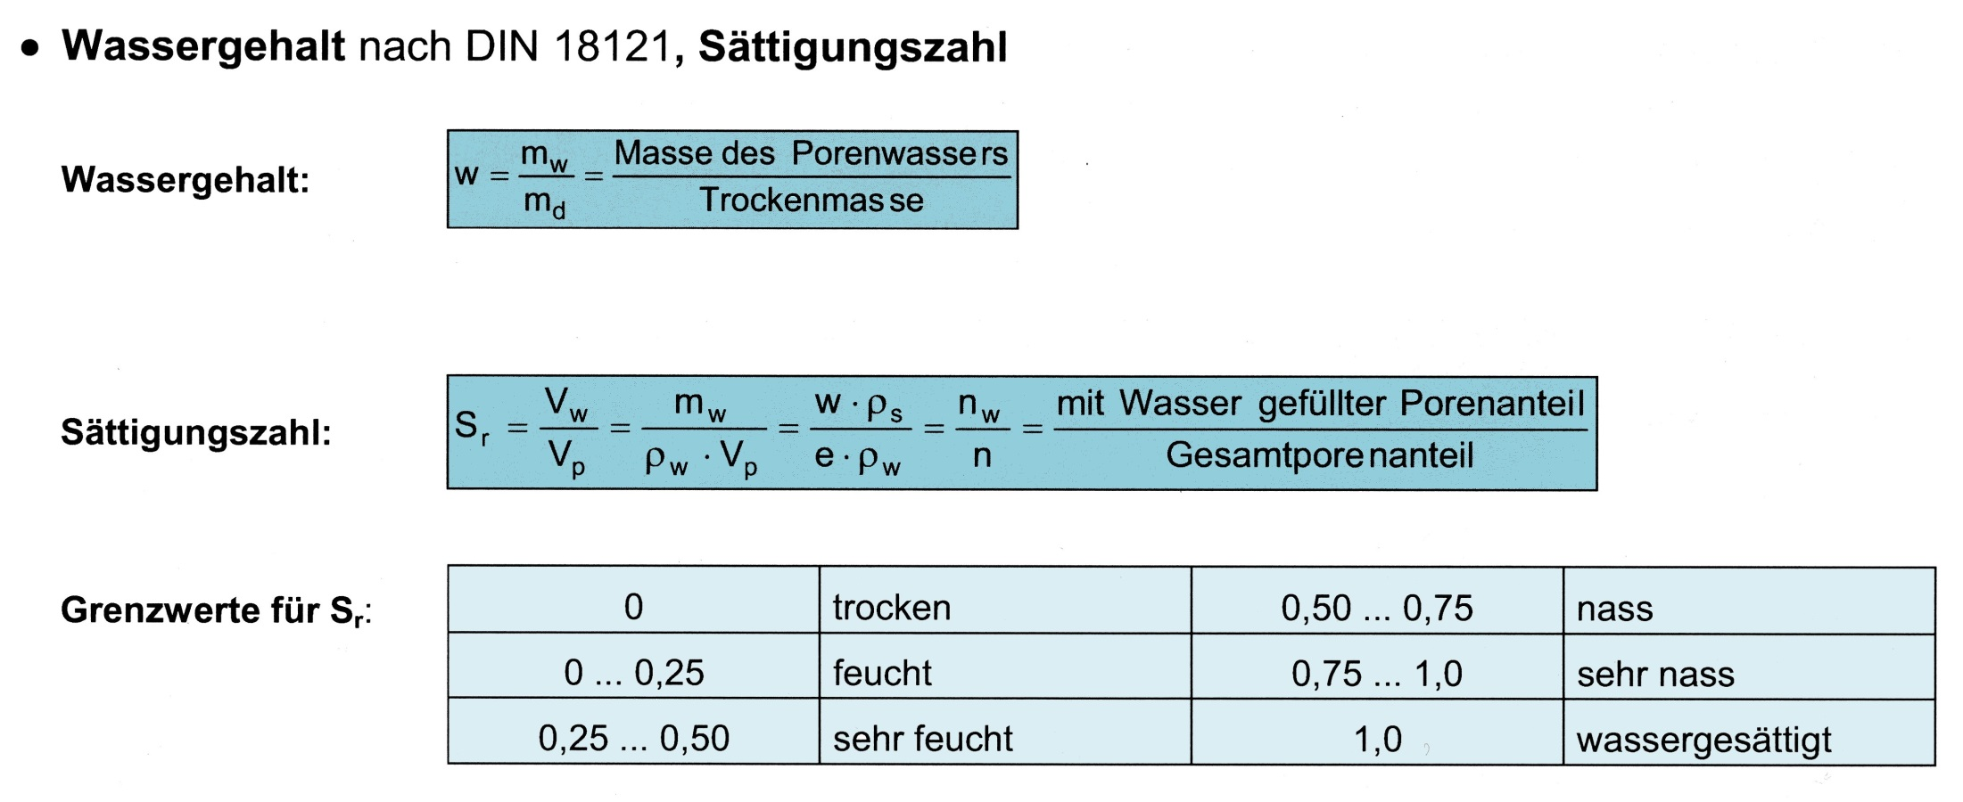

Введение: основы
• Модель грунта основания : тройная система ( трехкомпонентная система )
фазы
масса
вода
воздуха
твердый
степень из насыщенность
поры заполнены водой
общее содержание пор
пороговые значения за $S_{r}$:
сухой
мокрый
влажный
очень мокрый
очень влажный
водонасыщенный
Рис. P3-6: Структура почвы, соотношение масса-объем – Вверху: Тканевая модель почвы и горной породы, состоящая из компонентов твердое тело-вода-воздух. Определение соотношения масса-объем и порового объема в так называемой «единице объема»; внизу: Степень насыщения $S_{r}$(источник: Rütz и др., Виссенсшпайхер Геотехник , 2019. С. 24).

Slide 10
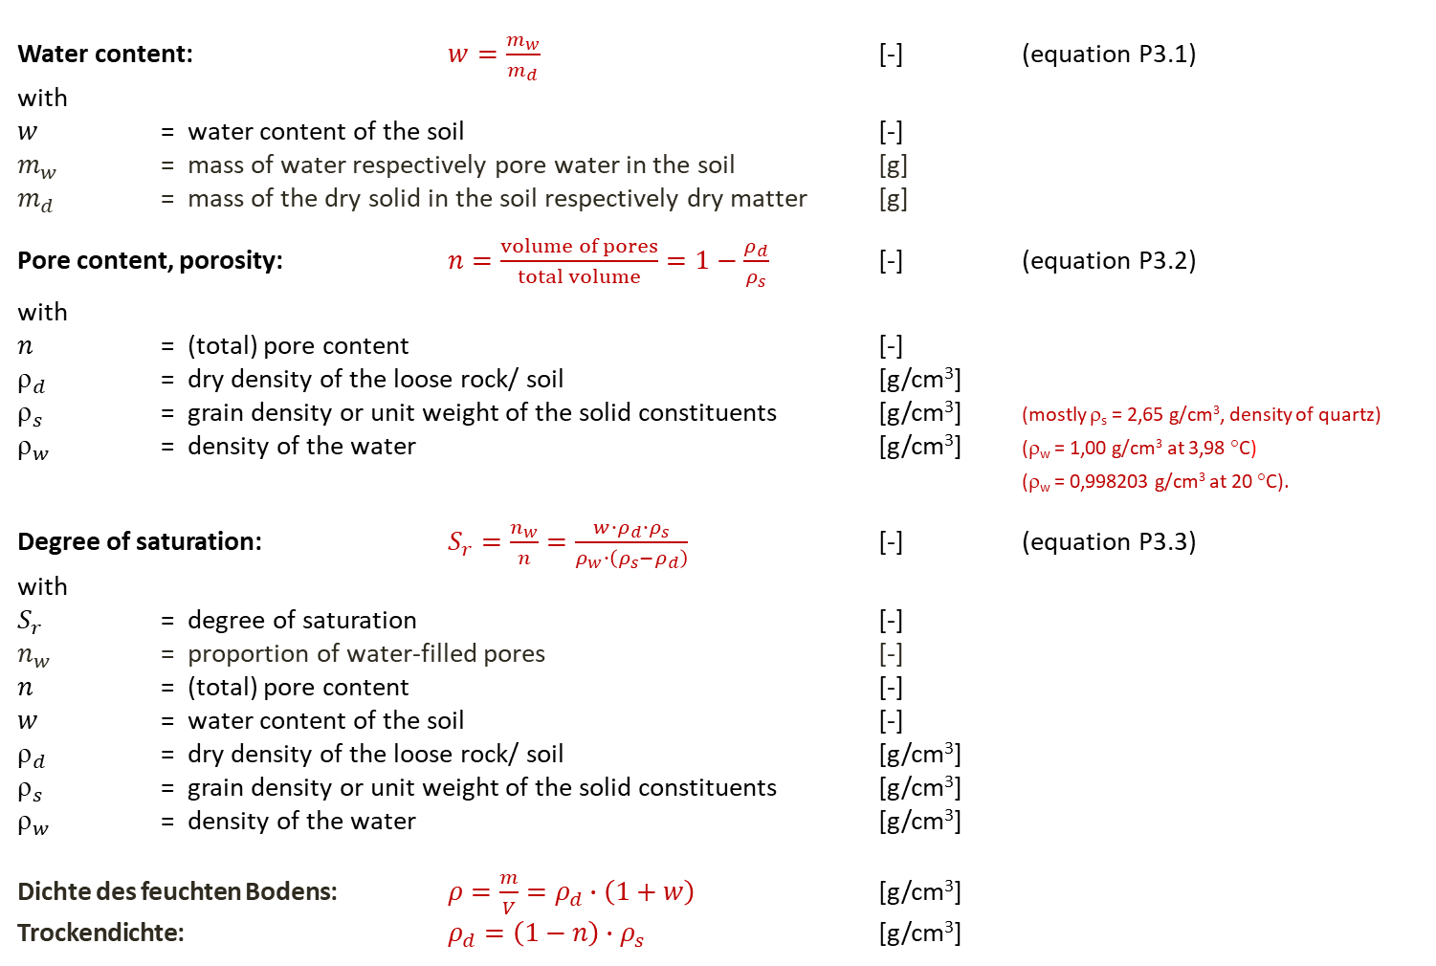
Введение: основы
Содержание воды : $w=\frac{m_{w}}{m_{d}}$[-] ( уравнение P3.1)
с
$w$= вода содержание из почва [-
$m_{w}$ = масса воды соответственно поровой воды в почве [г]
$m_{d}$= масса сухого вещества в почве соответственно сухого вещества [грамм]
Пористость , пористость : _ $n=\frac{volume of pores}{total volume}=1−\frac{ρ_{d}}{ρ_{s}}$[-] ( уравнение P3.2)
с
$n$= ( общая) пористость [ -]
$_{d}$ = сухая плотность рыхлой породы/почвы [г/см ³ ]
$_{s}$= плотность зерна или единица измерения масса из твердые составляющие [г/см ³ ] ( в основном ρ _{s} = 2,65 г/см ³ , плотность из кварц )
$_{w}$= плотность из вода [г/см ³ ] ( ρ _{w} = 1,00 г/см ³ при 3,98 °C )
(  _{w =} 0,998203 г/см ³ при 20 °С).
Степень из насыщенность : $S_{r}=\frac{n_{w}}{n}=\frac{w∙ρ_{d}∙ρ_{s}}{ρ_{w}∙\left(ρ_{s}−ρ_{d}\right)}$[-] ( уравнение P3.3)
с
$S_{r}$ = степень из насыщенность [-]
$n_{w}$ = пропорция наполненный водой _ поры [-]
$n$содержание пор [-]
$w$содержание воды из почва [-
$_{d}$ = сухая плотность рыхлой породы/почвы [г/см ³ ]
$_{s}$= плотность зерна или единица измерения масса из твердые составляющие _ [г/см ³ ]
$_{w}$= плотность из вода [г/см ³ ]
Dichte des feuchten Bodens: $ρ=\frac{m}{V}=ρ_{d}∙\left(1+w\right)$ [г/см ³ ]
Трокендихте: $ρ_{d}=\left(1−n\right)∙ρ_{s}$[г/см ³ ]

Slide 11
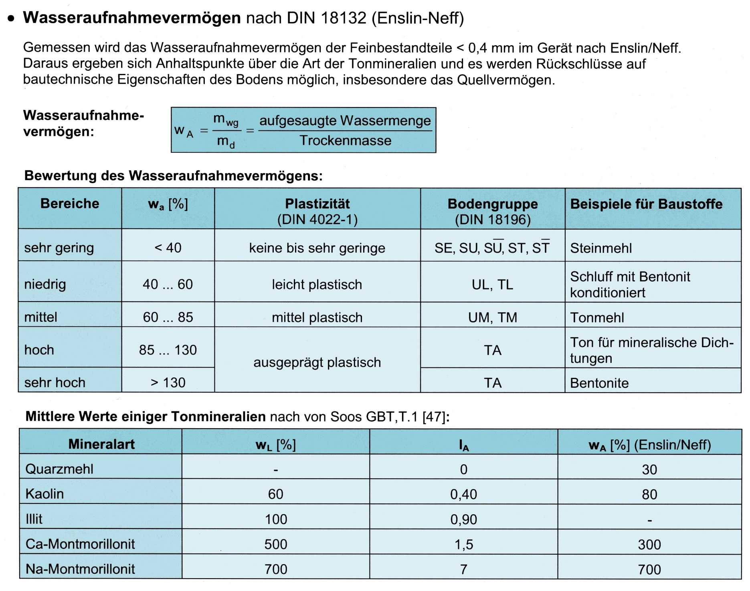
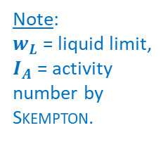
Введение: водопоглощающая способность
• Водопоглощающая способность по DIN 18132 ( Enslin -Neff)
Водопоглощающая способность мелких компонентов измеряется <0,4 мм в устройстве по Энслину /Неффу . Это дает представление о типе глинистых минералов и позволяет сделать выводы о структурных свойствах почвы, в частности о способности к набуханию.
водопоглощающий
вместимость
количество поглощенной воды
сухой вес/вещество
Оценка водопоглощающей способности:
диапазоны
(уровень) пластичности
группа почвы
примеры для
строительные материалы
Примечание :
$w_{L}$предел жидкости ,
$I_{A}$= активность количество по Скемптон .
очень низкий
нет или очень низкий уровень пластика
каменная мука / порошок
низкий
низкий пластик
Ил кондиционированный
с бентонитом
средний
средний, средний пластик
порошкообразная глина
высокая
глина для
минеральные уплотнения/ вкладыши
пластик от высокого до очень высокого
очень высоко
бентониты
Рис. P3-7: соотношение массы и объема , водопоглощающая способность (источник: Rütz и другие. , Wissensspeicher Geotechnik, 2019: 33) .
Средние значения некоторых глинистых минералов по фон Соосу ГБТ, Т.1 [47]:
тип минерала
кварцевый порошок
каолин / каолинит
иллит
Ca-монтмориллонит
Na-монтмориллонит

Slide 12
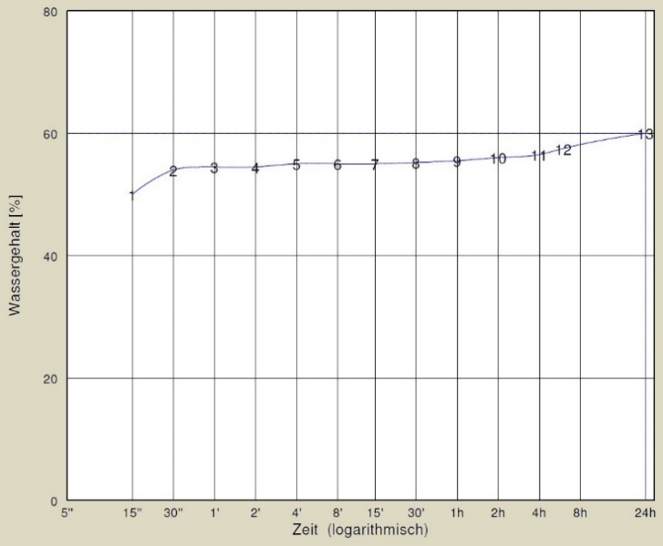
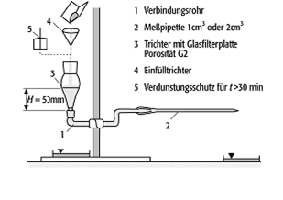


Введение: Практическое пример на водопоглощающую способность
Адсорбция воды согласно _ Энслин / Нефф согласно DIN 18132 ( источник : экспертиза Витт и партнер геопроект ГмбХ, 2014).
Устройство водопоглощения по Энслину /Неффу (см. рис. P3-7b ) используется для определения водопоглощения и водосвязывающей способности. Устройство должно быть точно выровнено по ватерпасу по горизонтали. Сама проба должна быть приготовлена и просеяна через сито с размером ячеек 0,4 мм. Один грамм высушенного образца наносят на стеклянную фильтровальную пластину (фритту) через загрузочную воронку через бумагу, сложенную в соответствии со стандартом (DIN 18132). На фритте он должен принять форму конуса. Этот процесс должен происходить как можно быстрее, потому что вода сразу же всасывается через ранее заполненную мерную пипетку. Время должно отсчитываться от момента ввода. Гидравлическое напряжение фритты уравновешивается перепадом высот более высокого образца, так что гидравлическое напряжение равно нулю. Если эксперимент длится более 30 минут, необходимо применить защиту от испарения; в противном случае уже всосанная вода может испариться и исказить результат. Оценка проводится в соответствии с DIN 18132.
Смешанный образец был высушен до массовой консистенции в соответствии с DIN 18132 «Грунты, испытания и экспериментальное оборудование. Определение водопоглощающей способности» и измельчен ручным раствором. Затем определяли водопоглощение в приборе Энслина - Неффа в течение 24 часов. Результат можно увидеть в следующей таблице и графическом представлении.
Определение водопоглощающей способности $w_{a}$представляет собой простой экспресс-тест для геотехнического применения при земляных работах и строительстве фундаментов для оценки физических свойств мелкодисперсных компонентов (глины, бентонита, ила и т. д.) грунтов с точки зрения их структурной пригодности. Масса поглощенной воды делится на сухое вещество.
Определенная водопоглощающая способность $w_{a}$60% соответствует DIN 18132 (таблица 1: 5) на границе между низким и средним значением . Согласно DIN 18132 (Таблица 2: 5), такую водопоглощающую способность можно ожидать при использовании глинистого ила с низкой и средней пластичностью и глины с низкой и средней пластичностью .
По словам Сооса (источник: Grundbau-Taschenbuch , часть 1: Geotechnische Грундлаген , 7-е изд., изд. Witt 2008), кварцевая мука имеет водопоглощающую способность 30%, каолин( ит ) 80%, Ca-монтмориллонит 300% и Na-монтмориллонит 700%; к сожалению, для иллита нет ценности . В данной минеральной смеси преобладает кварц, а набухающие глинистые минералы представлены лишь в качестве второстепенных компонентов, так что измеренная водопоглощающая способность является реалистичной.
Таб. P3-1a: водопоглощающая способность смешанного образца
упоминается в тексте (источник: экспертиза/ тест записывать за
Витт и партнер геопроект ГмбХ, 2014).
подключение трубка
закончил пипетка 1 см ³ или 2 см ³
воронка с стакан фильтр плита ( пористость G2)
подача бункер
испарение защита за $t<$30 минут
Номер образца МФПА |  | смешанная выборка
сухой вес | [грамм] | 1000
комнатная температура | [°С] | 21,89
доля зерен < 0,4 мм | [%] | 100
водопоглощающая способность w _{a} | [%] | 60,0
Рис. P3-7b: оставил стеклянный экспериментальный аппарат по _ Энслин /Нефф ; Правильно водопоглощающая способность диаграмма из в смешанный образец , показывающий постепенную абсорбцию воды в течение 24 часов (источник: экспертиза/ испытание записывать за Витт и партнер геопроект ГмбХ, 2014).

Slide 13
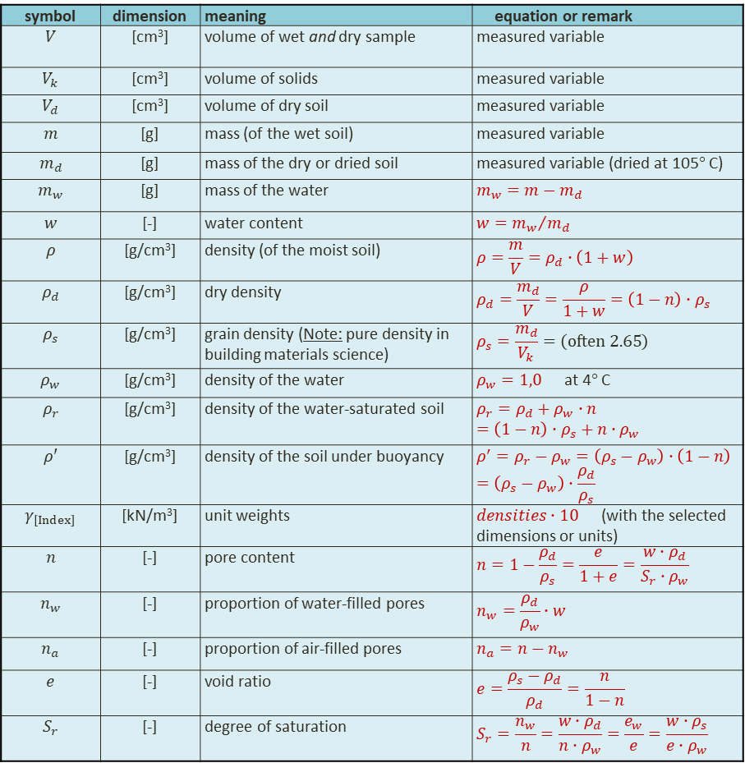
Введение: основы
символ | измерение | значение | уравнение или же замечание
$$V$$ | [см ³ ] | объем влажных и сухих образцов | измеряемая переменная
$$V_{k}$$ | [см ³ ] | объем из твердые вещества | измеряемая переменная
$$V_{d}$$ | [см ³ ] | объем сухой почвы | измеряемая переменная
$$m$$ | [грамм] | масса ( из в влажная почва) | измеряемая переменная
$$m_{d}$$ | [грамм] | масса из сухой или _ высохшая почва | измеряемая величина (высушенный при 105° C)
$$m_{w}$$ | [грамм] | масса из вода | $$m_{w}=m−m_{d}$$
$$w$$ | [-] | содержание | $$w={m_{w}}/{m_{d}}$$
$$ρ$$ | [г/см ³ ] | плотность ( от в влажная почва) | $$ρ=\frac{m}{V}=ρ_{d}∙\left(1+w\right)$$
$$ρ_{d}$$ | [г/см ³ ] | сухая плотность | $$ρ_{d}=\frac{m_{d}}{V}=\frac{ρ}{1+w}=\left(1−n\right)∙ρ_{s}$$
$$ρ_{s}$$ | [г/см ³ ] | плотность зерна ( Примечание: чистая плотность в строительном материаловедении) | $$ρ_{s}=\frac{m_{d}}{V_{k}}=\left(often 2.65\right)$$
$$ρ_{w}$$ | [г/см ³ ] | плотность из вода | $ρ_{w}=1,0$при 4°С
$$ρ_{r}$$ | [г/см ³ ] | плотность из водонасыщенная почва | $$ρ_{r}=ρ_{d}+ρ_{w}∙n=\left(1−n\right)∙ρ_{s}+n∙ρ_{w}$$
$$ρ′$$ | [г/см ³ ] | плотность грунта под действием плавучести | $$ρ^{′}=ρ_{r}−ρ_{w}=\left(ρ_{s}−ρ_{w}\right)∙\left(1−n\right)=\left(ρ_{s}−ρ_{w}\right)∙\frac{ρ_{d}}{ρ_{s}}$$
$$γ_{\left[Index\right]}$$ | [кН/м ³ ] | Ед. изм веса | $densities∙10$( с выбранными размерами или единицами измерения )
$$n$$ | [-] | пора содержание | $$n=1−\frac{ρ_{d}}{ρ_{s}}=\frac{e}{1+e}=\frac{w∙ρ_{d}}{S_{r}∙ρ_{w}}$$
$$n_{w}$$ | [-] | пропорция наполненный водой _ поры | $$n_{w}=\frac{ρ_{d}}{ρ_{w}}∙w$$
$$n_{a}$$ | [-] | пропорция из наполненный воздухом поры | $$n_{a}=n−n_{w}$$
$$e$$ | [-] | пустота соотношение | $$e=\frac{ρ_{s}−ρ_{d}}{ρ_{d}}=\frac{n}{1−n}$$
$$S_{r}$$ | [-] | степень из насыщенность | $$S_{r}=\frac{n_{w}}{n}=\frac{w∙ρ_{d}}{n∙ρ_{w}}=\frac{e_{w}}{e}=\frac{w∙ρ_{s}}{e∙ρ_{w}}$$
P3-1.4 Объем, содержание воды, плотность и поровое пространство
P3-1b : Перечень 1 характеристик соответственно важных для подземных вод параметров: объем, масса, водосодержание, плотность, удельный вес, поровые свойства и степень насыщения (источник: Семар , лекция «Вода в почве», 2009 г., г. не опубликовано).

Slide 14
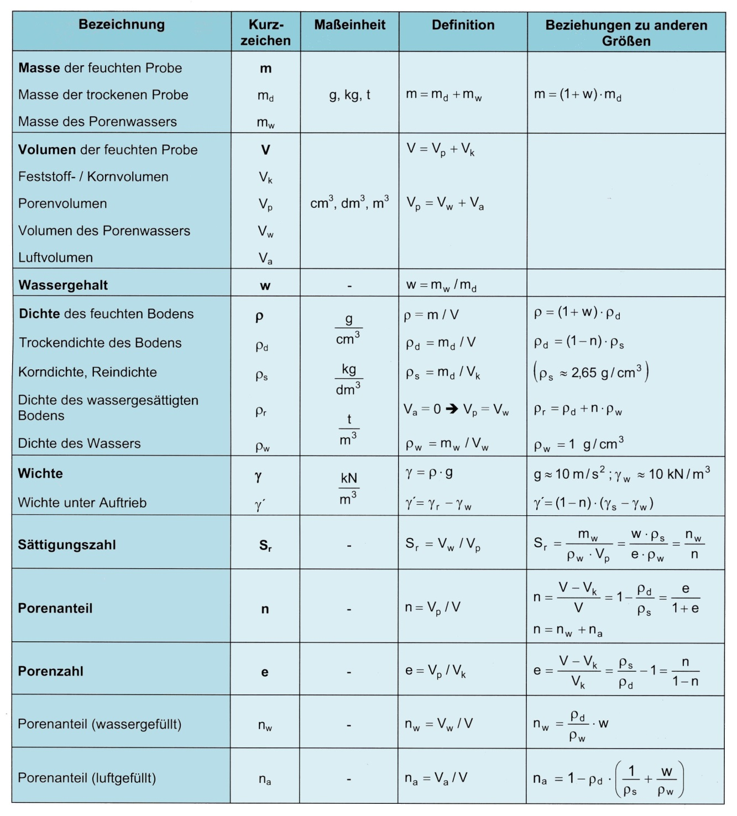
Введение: основы
обозначение
символ
Ед. изм из
мера
определение
связи с
Другой параметры
масса из в влажный образец
масса из сухой образец _ _
масса из поровая вода
объем из в влажный образец
объем твердых веществ / зерен
объем из в поры
объем из поровая вода
объем из в воздуха
содержание
плотность из в влажная почва
сухая плотность из почва _
зерно плотность (чистая плотность )
плотность из в
водонасыщенная почва _
плотность из вода _
Ед. изм масса
Ед. изм масса под плавучесть
степень из насыщенность
пористость _
Таб. P3-2: Перечислите 2 характеристики, соответствующие параметрам, важным для подземных вод: масса, объем, содержание воды, плотность, удельный вес, степень насыщения и пористость (источник: Rütz и др., Wissensspeicher Geotechnik, 2019: 24).
пустота соотношение
пористость ( водонаполненные ) _
пористость ( заполненная воздухом )

Slide 15
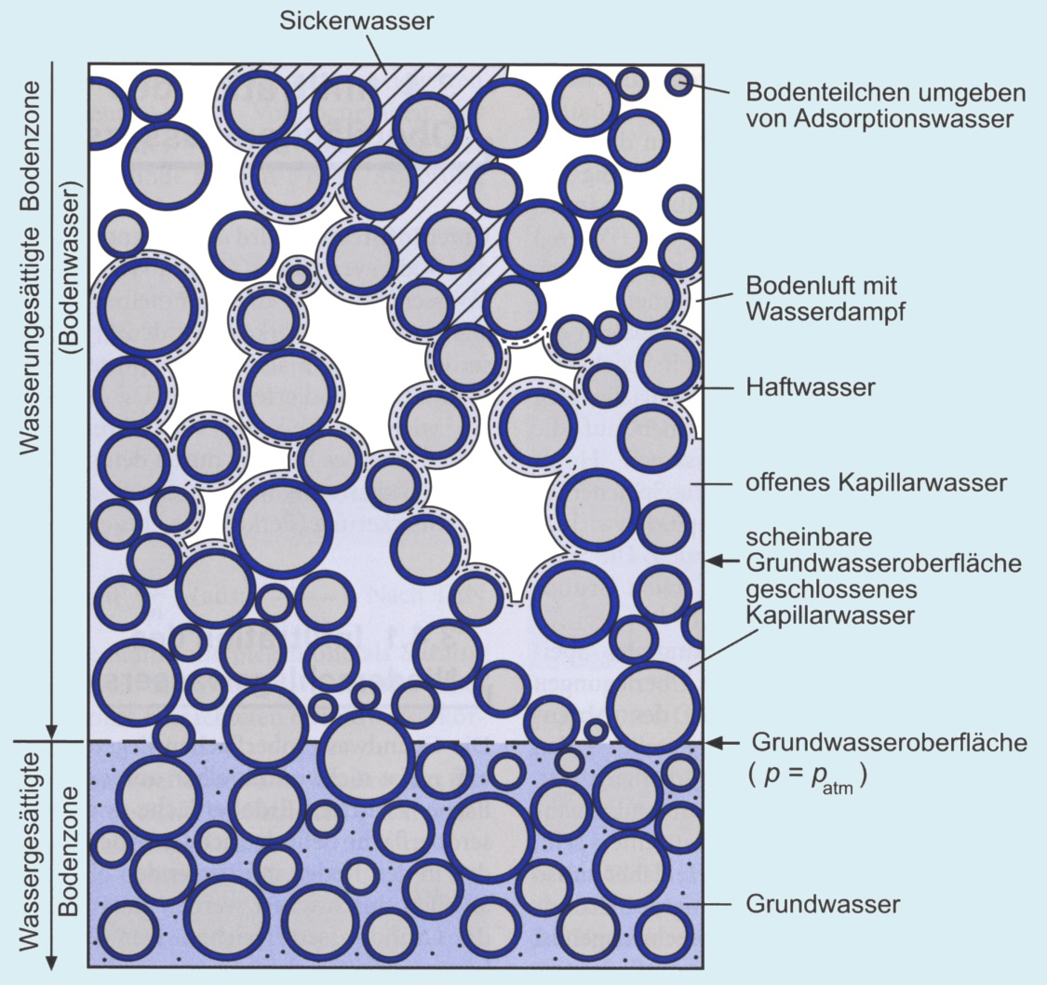

Введение: основы
P3-1.5 Капиллярное водное пространство клятва высота из капилляр подниматься
Замкнутое капиллярное водное пространство:
Водонасыщение за счет капиллярного действия в ранее полунасыщенной области >> Самые широкие капилляры имеют решающее значение для этой высоты всасывания (источник: лекция «Вода в почве», Semar 2009, неопубликовано).
Открытое капиллярное водное пространство:
полунасыщенная зона, а также переход к земляно-влажным областям >> вызваны частично еще существующими более мелкими капиллярами.
Адсорбционные силы:
сильные поверхностные силы, связывающие частицы почвы.
Высота капиллярного подъема:
Высота капиллярного подъема (также называемая капиллярной высотой) лучше всего объясняется, если представить соломинку/трубку для питья, помещенную в стакан с водой. Если принять потенциальную теорию, то внутри соломинки должна быть задана та же высота потенциала, что и в стакане. Однако, как легко заметить, уровень воды выше, чем уровень воды в стакане. Этот эффект можно объяснить капиллярными силами. Капиллярные силы обусловлены поверхностным натяжением самой жидкой фазы и приводят к образованию менисков в системе пор, которые удерживаются против силы гравитации (ср./см . рис. П3-10).
просачивающаяся вода или просачивающаяся вода
частица почвы, окруженная адсорбционной водой
водоненасыщенная почвенная зона
почвенный воздух с
водяной пар
(почвенная вода)
клейкая вода
открытая капиллярная вода
очевидный
поверхность подземных вод
закрытый
капиллярная вода
поверхность
( $p=p_{atm}$)
водонасыщенный
почвенная зона
подземные воды
Рис. P3-9: Проявления подземных вод: открытое и закрытое капиллярное водное пространство по Цункеру (повторение рис. P3-3 ; здесь от Hölting & Coldewey 2009: 32).

Slide 16
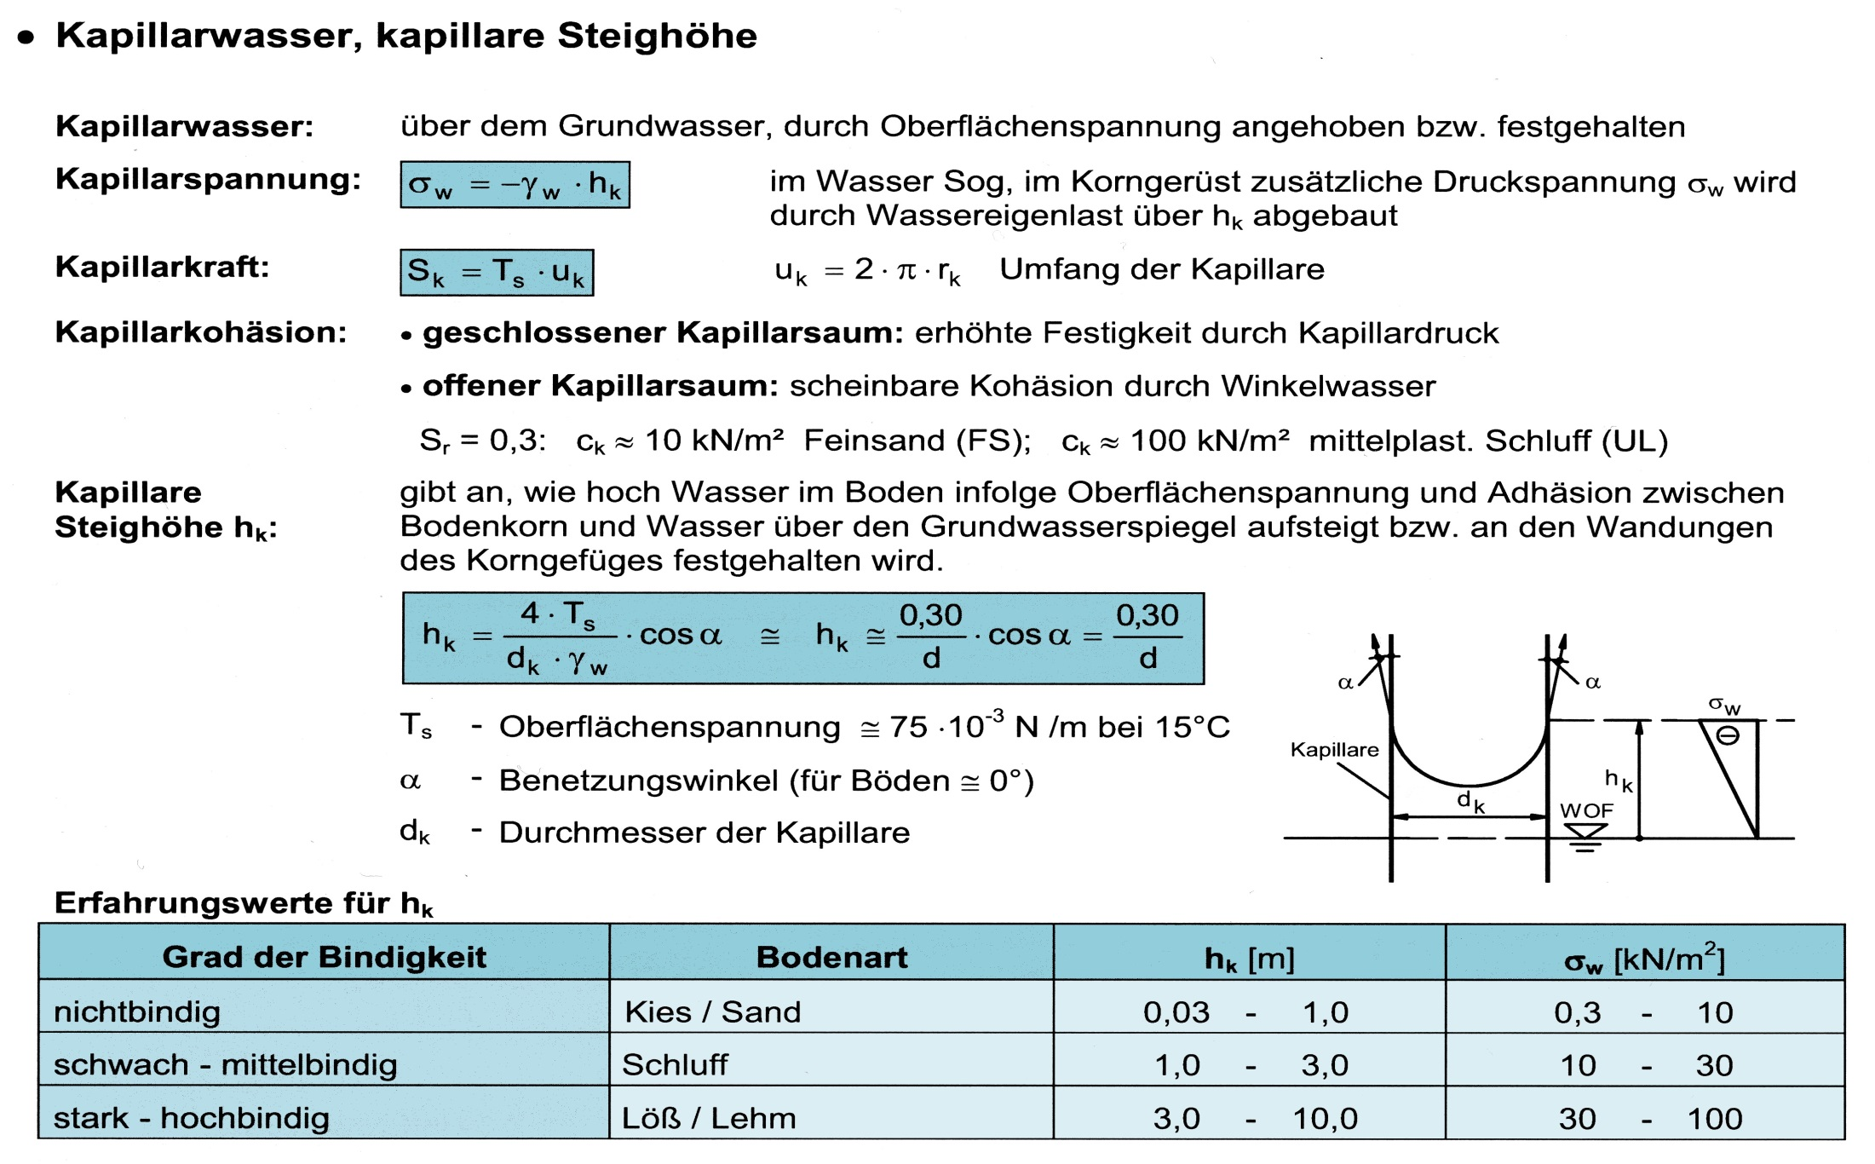


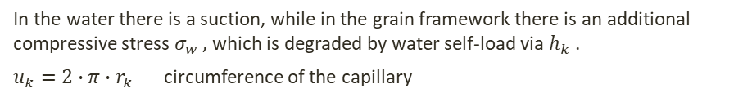
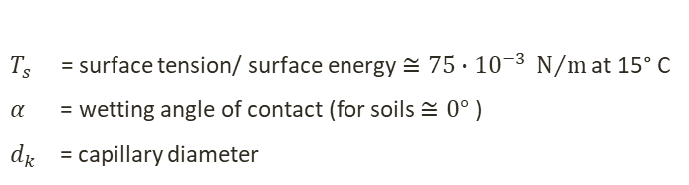
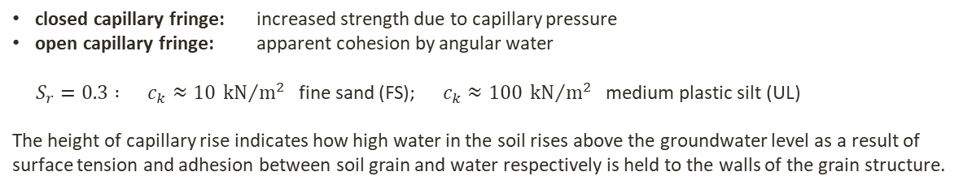
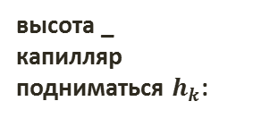
Введение: основы
• капиллярная вода, высота капиллярного подъема
капиллярная вода:
Капиллярные воды расположены над грунтовыми водами, приподняты и соответственно удерживаются за счет поверхностного натяжения.
капилляр напряжение :
В воде возникает подсос, а в каркасе зерна возникает дополнительное сжимающее напряжение $σ_{w}$, которое снижается за счет самонагрузки воды через $h_{k}$.
$u_{k}=2∙π∙r_{k}$ длина окружности из в капилляр
капилляр сила / мощность:
капилляр сплоченность :
закрытая капиллярная полоса: повышенная прочность за счет капиллярного давления
открытая капиллярная полоса: очевидное сцепление угловатой воды
$S_{r}=0.3 :$ $c_{k}≈10 {kN}/{m^{2}}$мелкий песок (ФС); $c_{k}≈100 {kN}/{m^{2}}$средний пластиковый ил (UL)
Высота капиллярного подъема показывает, насколько высоко вода в почве поднимается над уровнем грунтовых вод в результате поверхностного натяжения и сцепления между почвенными зернами и водой соответственно удерживается стенками зернистой структуры.
высота _
капилляр подниматься $h_{k}$:
Примечание: Поскольку определение диаметра $d_{k}$капилляра требует много времени, обычно используются экспериментальные значения. И наоборот, $d_{k}$можно сделать вывод по наблюдаемой высоте капиллярного подъема $h_{k}$.
$T_{s}$= поверхностное натяжение/поверхностная энергия $≅75∙{10}^{−3} N/m$при 15°C
$α$= угол смачивания _ контакт ( для почвы $≅0°$)
$d_{k}$= капилляр диаметр
капилляр
грунтовых вод
• эмпирические значения для $h_{k}$:
степень из сплоченность
тип почвы _
несвязный _
гравий / песок
немного до средней связности
ил
сильно до того как очень сплоченный
лёсс / лоэм
Рис. P3-10: Определения и уравнения для капиллярной воды и высоты капиллярного подъема, включая изображение капиллярной трубки.
( источник : Рютц и др., Wissensspeicher Geotechnik, 2011: 32).

Slide 17
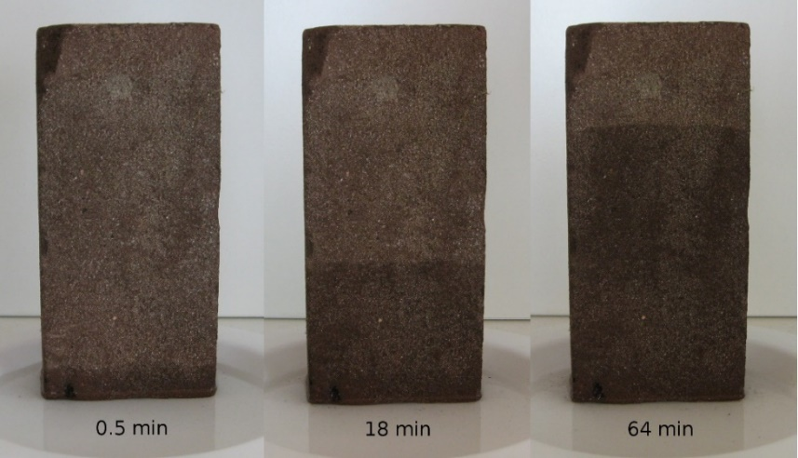
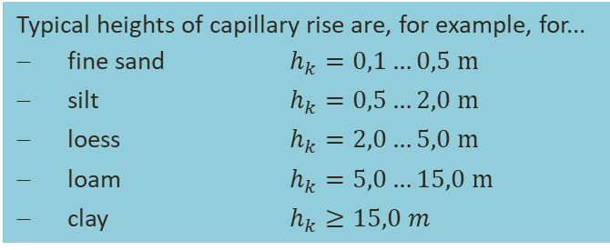

Введение: основы
В силу баланса сил высоту капиллярного подъема можно рассчитать следующим образом:
Высота _ капилляр подъем : $h_{k}=2∙σ_{OF}∙\frac{1}{γ_{w}∙r_{k}}$[м] ( уравнение P3.4)
с
$h_{k}$= высота из капилляр подъем [м]
$σ_{0F}$= поверхность напряжение из вода [Н/м]
$γ_{w}$= единица масса из вода [ плотность · 10]
В случае связных грунтов растягивающие напряжения возникают математически.
- на глубину $h_{0}$. Обычно они не передаются
механика грунта в долгосрочной перспективе, поэтому активное горизонтальное
коэффициент давления грунта $e_{ah}$в этой области устанавливается равным нулю. Следует:
Высота в свободном положении : $e_{ah}\left(z=h_{0}\right)=γ∙h_{0}∙K_{ah}−2∙c∙\sqrt{K_{ah}}=0$[кН/м ² ] ( уравнение P3.5)
⇒$h_{0}=\frac{2∙c}{γ∙\sqrt{k_{ah}}}$ [м] ( уравнение P3.6)
с
$h_{0}$= высота в свободном положении [м]
Полученная высота называется высотой свободного положения.
Типичные высоты капиллярного подъема составляют, например, для...
отлично количество $h_{k}=0,1…0,5 m$
ил $h_{k}=0,5…2,0 m$
лёсс $h_{k}=2,0…5,0 m$
суглинок $h_{k}=5,0…15,0 m$
глина $h_{k}≥15,0 m$
Рис. P3-11: Капиллярное всплытие в кирпиче , с сорбцией 5,0 мм·мин- ¹ /2 пористость 25% ( источник : http://upload.wikimedia.org/wikipedia/commons/f/f9/Capillary_flow_brick.jpg ) .

Slide 18
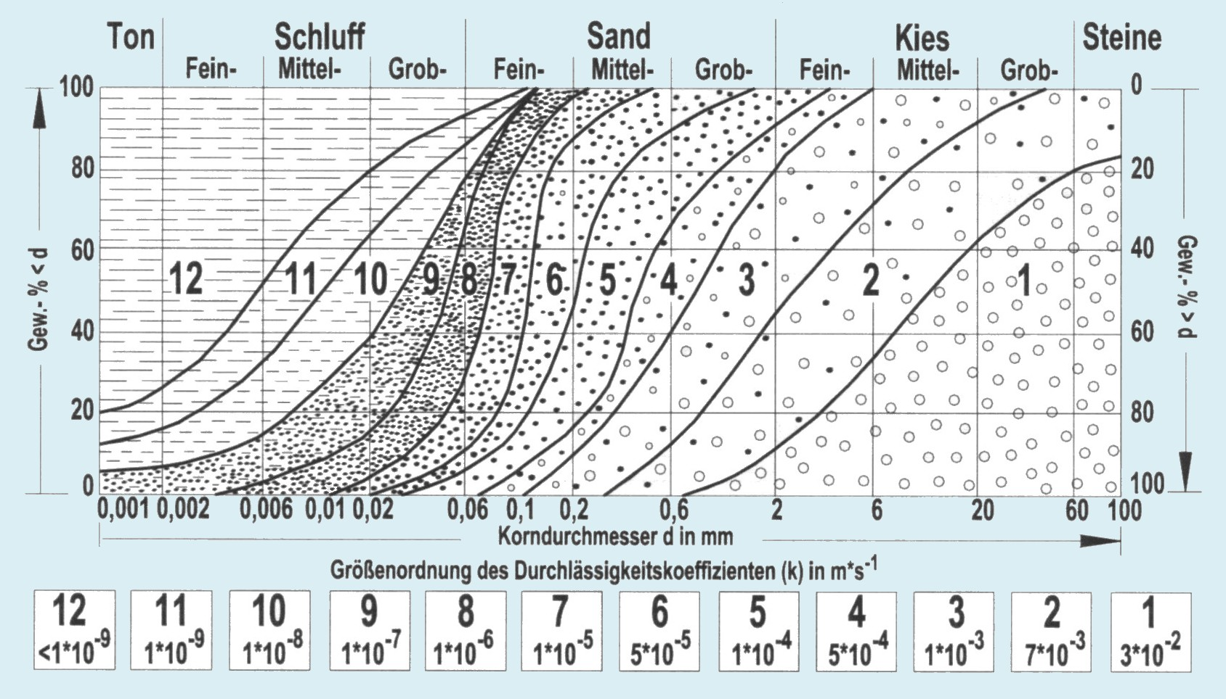



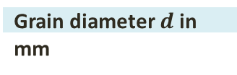
Введение: основы
P3-1.6 Водопроницаемость грунтов, эмпирические значения
serdurchlässigkeiten von Böden, Erfahrungswerte
Глина
Ил
Песок
Гравий
галька
Отлично
Середина
Грубый
Отлично
Середина
Грубый
Отлично
Середина
Грубый
вес.-%$<d$
вес.-%$>d$
Диаметр зерна $d$в мм
Величина коэффициента проницаемости ( $k$) в$m∙s^{−1}$
Рис. P3-12: Водопроницаемость грунтов соответственно коэффициенты водопроницаемости в зависимости от гранулометрического состава соответственно от классов крупности (источник: Rütz и др., Wissensspeicher Geotechnik, 2019: 39).

Slide 19
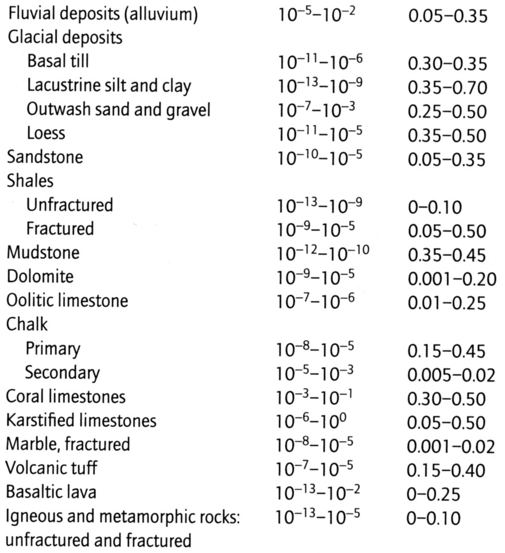
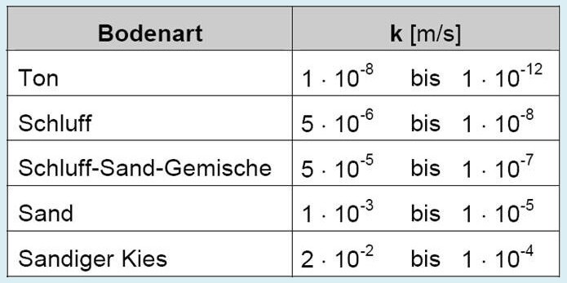
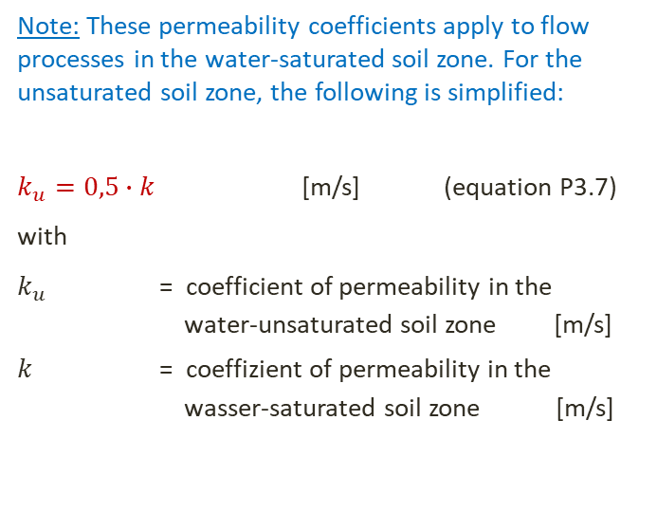
Введение: основы
Примечание: Эти коэффициенты проницаемости относятся к процессам течения в водонасыщенной зоне грунта. Для ненасыщенной зоны грунта упрощается следующее:
$k_{u}=0,5∙k$[м /с] ( уравнение P3.7)
с
$k_{u}$= коэффициент из проходимость в _
водоненасыщенная зона грунта [ м/с]
$k$= коэффициент из проходимость в _
зона водонасыщенного грунта [ м/с]
тип почвы _
глина
ил
илово -песчаные смеси
количество
Сэнди гравий
Рис. P3-13: Слева – водопроницаемость грунтов, эмпирические значения; правый коэффициент проницаемости $k$[м/с] (также называемый гидравлической проводимостью), см. среднюю колонку, и содержание пор/пустот или пористость $n$[-], см. правую колонку для различных грунтов и твердых пород (на основе данных Freeze & Cherry 1979 и Back et al 1988; из Hiscock 2005: 19).

Slide 20
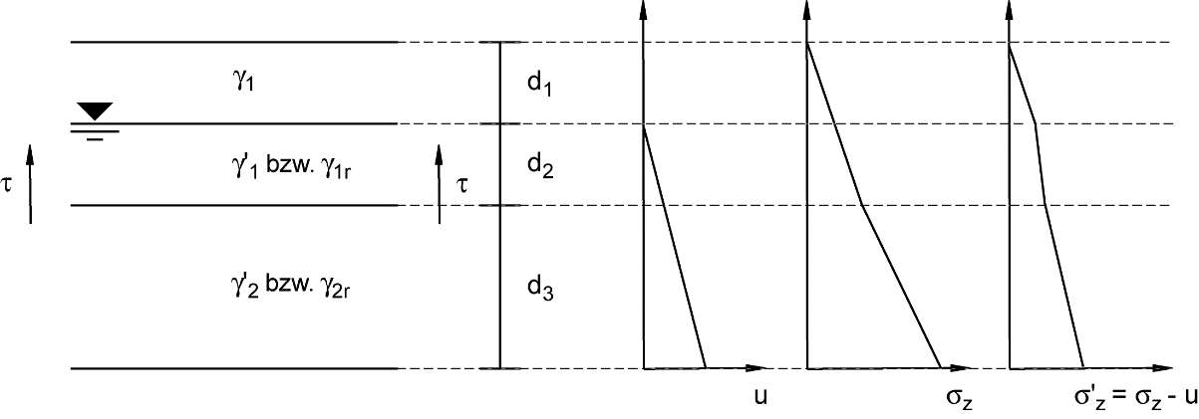

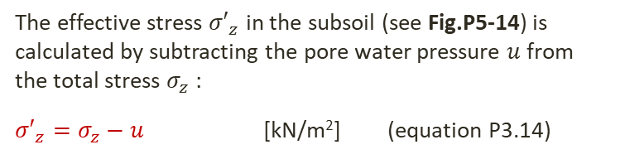
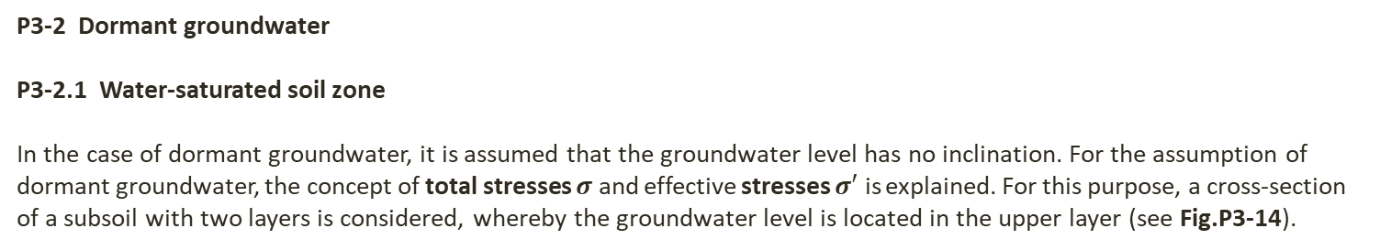
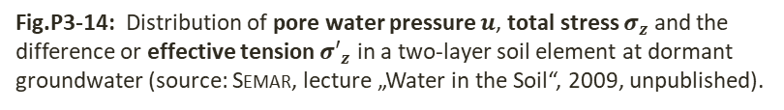
Спящие подземные воды
P3-2 Спящие подземные воды
P3-2.1 Водонасыщенная почвенная зона
В случае покоящихся грунтовых вод предполагается, что уровень грунтовых вод не имеет наклона. Для предположения о спящих грунтовых водах поясняется понятие полных напряжений $σ$и эффективных напряжений . $σ′$Для этого рассматривается поперечное сечение грунта с двумя слоями, при этом уровень грунтовых вод находится в верхнем слое (см. рис. П3-14 ).
Если пренебречь влиянием капиллярности и боковых касательных напряжений $τ$, над уровнем грунтовых вод общее напряжение $σ_{z}$и эффективное напряжение ${σ′}_{z}$на геодезической высоте $z$рассчитываются следующим образом:
$σ_{z}={σ′}_{z}=γ∙z$ [кН/м ² ] ( уравнение P3.8)
и особенно для случая, показанного на рис. P3-14 :
$σ_{z,1}={σ′}_{z,1}=γ_{1}∙d_{1}$ [кН/м ² ] ( уравнение P3.9)
и ниже уровня грунтовых вод для порового давления воды $u$и общего напряжения $σ_{z}$:
$u=γ_{w}∙\left(z−d_{1}\right)$[кН/м ² ] ( уравнение P3.10)
$σ_{z,i}=σ_{z,i−1}+{γ′}_{i}∙d_{i}$[кН/м ² ] ( уравнение P3.11)
и особенно для случая, показанного на рис. P3-14 :
$σ_{z,2}=σ_{z,1}+{γ′}_{1}∙d_{2}$[кН/м ² ] ( уравнение P3.12)
$σ_{z,3}=σ_{z,2}+{γ′}_{2}∙d_{3}$[кН/м ² ] ( уравнение P3.13)
Слой 1
Слой 2
Рис. P3-14: Распределение порового давления воды $u$, общего напряжения $σ_{z}$и разности или эффективного напряжения ${σ′}_{z}$в двухслойном элементе грунта при спящих грунтовых водах (источник: Семар , лекция «Вода в почве », 2009 г., неопубликовано ).
Эффективное напряжение ${σ′}_{z}$в грунте (см. рис. P5-14 ) рассчитывается путем вычитания порового давления воды $u$из общего напряжения $σ_{z}$:
${σ′}_{z}=σ_{z}−u$[кН/м ² ] ( уравнение P3.14)

Slide 21
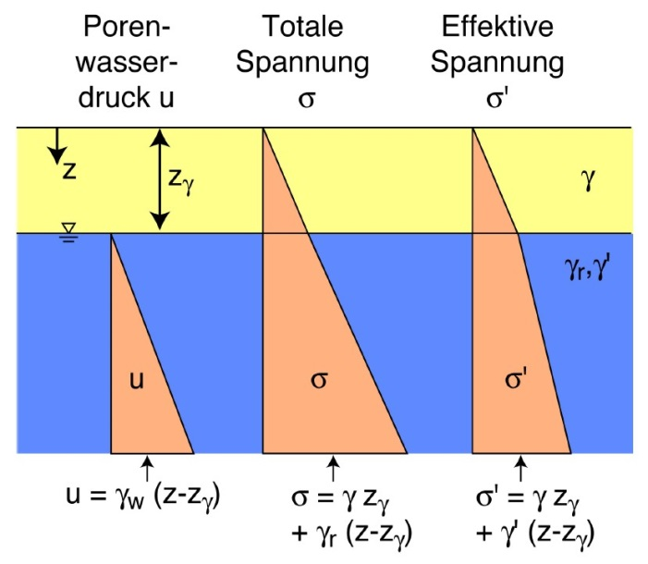
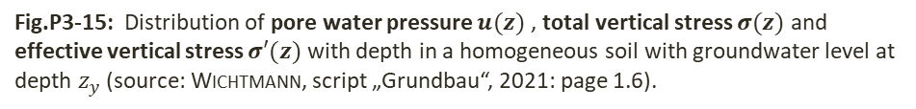
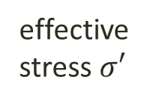
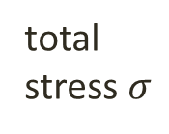
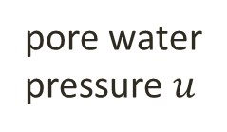
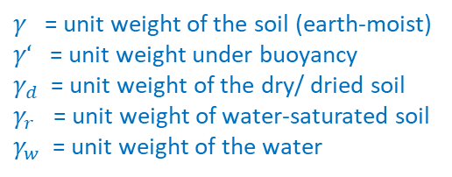
Спящие подземные воды
поровое давление воды$u$
общий стресс$σ$
эффективный стресс$σ′$
Рис. P3-15: Распределение порового давления воды $u(z)$, полного вертикального напряжения $σ(z)$и эффективного вертикального напряжения $σ′(z)$по глубине в однородном грунте с уровнем грунтовых вод на глубине$z_{y}$ (источник: Wichtmann , сценарий «Grundbau», 2021: стр . 1.6).
$γ$= единица масса из почва ( земляно- влажная )
$γ‘$= единица масса под плавучесть
$γ_{d}$ = единица масса из сухая / высохшая почва
$γ_{r}$= единица масса водонасыщенного грунта
$γ_{w}$= единица масса из вода _

Slide 22

Спящие подземные воды
P3-2.2 Рассмотрение анизотропии в зоне ненасыщенного грунта
Вывод дифференциального уравнения фильтрационного потока уже рассматривался в курсе « Grundbau » (и, конечно, также в сопоставимых курсах программы бакалавриата других университетов) (ср.: Wichtmann , сценарий « Grundbau », 2021: стр. 1.22- 1.24). Приведенное здесь дифференциальное уравнение отличается от так называемого уравнения Лапласа для изотропных грунтов . Он описывает проницаемость в ненасыщенной и водонасыщенной зоне грунта в трех направлениях $x$, $y$и$z$ для анизотропных грунтов , при этом включается коэффициент $k_{r}$, который < 1 для зоны ненасыщенного грунта и = 1 для зоны насыщенного грунта (сравните уравнение P3.7 на стр. 18):
$k_{r}∙k_{x}∙\frac{∂^{2}h}{∂x^{2}}+k_{r}∙k_{y}∙\frac{∂^{2}h}{∂y^{2}}+k_{r}∙k_{z}∙\frac{∂^{2}h}{∂z^{2}}=0$ ( уравнение P3.15)
В собаке , собаке означает :
$k_{X}, k_{Y}, k_{Z}$= проницаемость коэффициенты за $x$-, $y$- присяга $z$- направление [м/с]
$h$= голова или же измерять уровне (например, при наблюдении ну ) [м]
$kr$= коэффициент для определения проницаемости в ненасыщенной зоне (безразмерный) [-]
$x, y, z$= координаты [м]
Значение $k_{r}$фиксирует изменение проницаемости в ненасыщенной зоне $r$над уровнем грунтовых вод и может варьироваться от 0,0 до 1,0. В водонасыщенной зоне грунта (и в других участках системы, полностью заполненных водой) $k_{r}$равен 1,0. Значение $k_{r}$является функцией порового давления воды.$u$ ( Примечание: часто для ненасыщенной зоны почвы используется значение 0,5, см. уравнение P3.7 на стр. 18.).
На рис. P3-16 слева показаны соответствующие ходы коэффициента $k_{r}$для трех типичных почв. Включение этого коэффициента в дифференциальное уравнение имеет, например, в более позднем расчете конечных элементов, среди прочего, основное преимущество, заключающееся в том, что линии фильтрации могут быть очень легко рассчитаны ( Примечание: модуль «Прикладная гидрогеология» ).

Slide 23
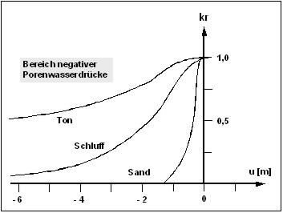
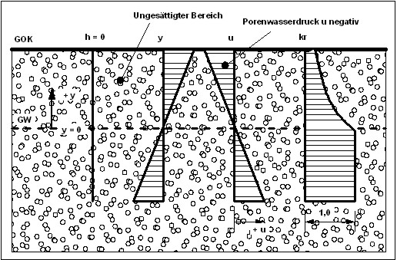



Спящие подземные воды
Рис. P3-16: Левая функция
$k_{r}=f(u)$ или зависимость коэффициента для определения проницаемости $k_{r}$от отрицательного порового давления воды $u$и типа грунта ; правильная высота уровня грунтовых вод в стояке $h$, координата $y$, поровое давление воды $u$и коэффициент $k_{r}$в ненасыщенной и насыщенной зоне грунта
(источник: Семар , лекция « Вода в почве », 2009 г., неопубликовано ).
водоненасыщенная почвенная зона
поровое давление воды $u$отрицательное
Нижний этаж
область отрицательного порового давления воды
глина
ил
количество
Поровое давление воды $u$рассчитывается по высоте уровня грунтовых вод в стояке $h$, местной высоте или геодезической высоте.$z$ ( Примечание: можно выбрать любой опорный уровень.) и удельный вес воды $γ_{w}$:
$u=\left(h−z\right)∙γ_{w}$ [Па] ( уравнение P3.16)
миф
$h$= высота уровня грунтовых вод в стояк [м)
$z$= высота или же геодезический высота [м]
$γ_{w}$= единица масса из вода [ т/м ³ ]
Если в системе присутствуют ненасыщенные области и необходимо выполнить расчет линии фильтрации, для этого требуется итерационный процесс (= многократное повторение действия для аппроксимации решения), поскольку местоположение линии фильтрации с самого начала неизвестно. . На первом этапе итерации программа предполагает, что все области системы насыщены водой.
Примечание: обратите внимание на определение гидравлического потенциала водонасыщенной зоны почвы в главе P3-3.3! Там поровое давление воды $u$обозначено символом $p_{w}$.

Slide 24

Текучие грунтовые воды
P3-3 Проточные грунтовые воды
Подземные воды — это подземные воды, движение которых в основном активизируется под действием силы тяжести и в то же время сдерживается силами трения, связанными с движением. Для движения грунтовых вод или просачивания необходим градиент давления, т.е. поверхность грунтовых вод или поверхность давления должны иметь наклон. Скорость потока зависит от проницаемости (коэффициента проницаемости $k$или проницаемости $K$) и гидравлического градиента $i$.
P3-3.1 Проницаемость
Проницаемость выводится из закона Дарси и определяется как :
$K=\frac{Q∙η∙l}{A∙Δp}$ [м²] ( уравнение P3.17)
Где :
$K$= проницаемость [м²]
$Q$= расход [м³/с]
$η$= динамическая вязкость текучей среды [Н·с/м²]
$l$= проточная длина пористого тела [м]
$A$= площадь проходного сечения пористого тела [м²]
$∆_{p}$= перепад давления, возникающий после прекращения потока [Н/м²]
Проницаемость зависит только от свойств протекающей среды (характеристика материала), поскольку произведение расхода на $Q$вязкость $η$остается постоянным: $Q·η=const.$, то есть чем ниже вязкость, тем выше расход и наоборот.

Slide 25

Текучие грунтовые воды
Поскольку на проницаемость не влияет плотность, которая зависит от давления газов, он хорошо подходит для газов и поэтому часто используется в газовой и нефтяной промышленности. Динамическая вязкость не зависит от давления в области действия газового закона; однако всегда приводится температурная зависимость.
Единицей СИ для проницаемости является [м ² ]. Другой распространенной единицей измерения является Дарси, как и одноименный закон, названный в честь французского ученого Генри Дарси (1803–1858), который в 1856 году изучал течение воды через гравийные пласты:
1 Дарси = 9,86923 · 10 ⁻¹³ м ² ≈ 10 ⁻¹² м ² .
Поскольку 1 Дарси является относительно высокой проницаемостью, миллидарси [ мД ] или единица СИ [мм ² ] часто используется в гидрогеологии, геологии нефти и природного газа, горнодобывающей промышленности и, реже, в геотехнической инженерии.
P3-3.2 Коэффициент _ проницаемость
Коэффициент проницаемости (реже гидравлическая проводимость) также количественно определяет проницаемость почвы или породы; однако, помимо динамической вязкости $η$(Эта) протекающей жидкости, сюда входит и ее плотность:
${k=k}_{f}=\frac{K∙ρ∙g}{η}=\frac{Q∙l∙ρ∙g}{A∙Δp}$ [м/с] ( уравнение P3.18)
Где :
$k, k_{f}$= коэффициент из проницаемость [м/с]
$ρ$= плотность жидкости (для воды = 1000) [кг/м³]
$g$= ускорение свободного падения (= 9,81 в Центральной Европе) [м/с²]
$η$= динамическая вязкость жидкости (для воды 10−3 ) [Н·с/м²]

Slide 26

Текучие грунтовые воды
Вопрос
Δ ч
Δл
образец
Ф
$Q$= расход (объем в единицу времени)
$h$= разница уровней воды, разность потенциалов
$l$= длина земли, протекающей через
$i$знак равно градиент потенциала = гидравлический градиент
$F$знак равно протекание через поверхность (нормально к направлению потока)
Рис. P3-17: Набросок для лучшей иллюстрации закона Дарси (источник: лекция заметки по ( Витт , 2015).

Slide 27

Текучие грунтовые воды
Коэффициент проницаемости в основном используется для текучих жидкостей (воды), предпочтительно в области геотехники , управления водными ресурсами и гидротехники. Поскольку можно предположить, что в (несжимаемых) жидкостях $ρ=const.$коэффициент проницаемости также можно записать в упрощенной форме – как описано eB . в Wissensspeicher Geotechnik (= Магазин знаний Geotechnics ) 2019 - как:
$k_{f}=\frac{Q∙l}{A∙Δh}$( от $v_{f}=k_{f}∙i=k_{f}∙\frac{Δh}{Δx}$, закон Дарси ) [м/с] ( уравнение P3.19)
…… уже не с перепадом давления $Δp$, а с перепадом высот $Δh$, над которым происходит течение.
Другое представление дается через условие непрерывности:
$Q=V_{f}∙A=const.$[м ³ /с] ( уравнение P3.20)
Если не указано иное, значения, $k_{f}$приведенные в литературе, обычно относятся к воде. Если известен коэффициент проницаемости для среды (например, почвы), протекающей с водой, то можно рассчитать проницаемость этой среды и для других протекающих через нее веществ (например, для сырой нефти в водоемах или для загрязняющих веществ). на загрязненных участках).
В случае коэффициента проницаемости $k_{f}$часто предполагаются изотропные отношения (независимо от направления и местоположения), хотя, например, из-за процессов осадконакопления, существуют определенные различия по вертикали/горизонтали (см. главу P3-3.5).

Slide 28




Текучие грунтовые воды
Mit dem Darcy'schen Gesetz wird die so genannte Filtergeschwindigkeit$v_{f}$ рассчитанный Die Filtergeschwindigkeit ist eine scheinchen Geschwindigkeit , потому что bei ihr davon ausgegangen wird dass sich das Wasser geradlinig durch den Boden bewegt. В Wirklichkeit fließt das Wasser durch die einzelnen Poren und muss viel große Wege zurück legen (vergleiche Abb. P3-18 ). Отсюда следует, что реальная скорость на земле должна быть больше. Умрите фактическое Geschwindigkeit wird как истинное Geschwindigkeit $v_{w}$bezeichnet. Разница между скоростями зависит от плотности хранения, формы углов пола и их диаметра. Nährungsweise wird in der Praxis diese wahre Geschwindigkeit durch eine mittlere Geschwindigkeit заменен . Эта средняя скорость описывается как $v_{a}$Abstandsgeschwindigkeit и может быть описана следующим образом:
$v_{a}=\frac{v_{f}}{n_{e}}$[м/с] ( уравнение P3.21)
с :
$v_{a}$= расстояние скорость (также называемая эффективный поток скорость ) [м/с]
$v_{f}$= фильтр скорость (также называемая Дарси или Дарсиан скорость ) [м/с]
$n_{e}$= эффективное содержание пор или же эффективный пористость [-]
Усредненную «истинную скорость» можно определить в ходе полевых испытаний (например, с помощью трассерных испытаний, описанных в презентации «P6-Hyd-Geol-Geohydraulics-Rock-SS3022»). После предварительного определения эффективного пористого содержимого или эффективной пористости $n_{e}$в ходе испытаний потока в колонке и скорости фильтрации (путем испытаний насосом в полевых условиях, лабораторных испытаний или расчетов) дистанционную скорость можно рассчитать по уравнению P3.21.
фильтр скорость $v_{f}$
истинный скорость $v_{w}$
расстояние скорость $v_{a}$
Рис. P3-18: Определение скоростей в поровом пространстве грунта или горной породы (источник: Семар , Лекция «Вода в почве », 2009 г., неопубликовано ).

Slide 29







Текучие грунтовые воды
P3-3.3 Гидравлический потенциал
Градиент $i$описывает, насколько потенциал $Δh$(= гидравлический градиент, разница, например, между двумя потенциалами $H_{1}$и $H_{2}$в двух GWM) снижается на определенном расстоянии $Δx$(см. рис. P3-19 ).
Расчет (гидравлической) потенциальной высоты или потенциала потока или упрощенного потенциала для опорной точки (например, GWM) выполняется в соответствии с законом Хабберта . (1940):
$H=\frac{p}{γ}+z+\frac{v^{2}}{2∙g}$[м] ( уравнение P3.22 )
Примечание : GWM в Сокращенное название для точки измерения подземных вод , также называемой наблюдение ну _
$$Δh$$
$$H_{1}$$
$$H_{2}$$
$z$ = геодезическая высота
$$Δx$$
Рис. P3-19: Представление разности потенциалов (источник: Семар , Лекция «Вода в почве », 2009 г., неопубликовано ).
где :
$H, h$= потенциальный уровень , потенциал [м]
$u$= поровое давление воды ( Примечание: также упоминается как $p$) [Pa bzw. Н/м ² соответственно кг/м · с ² ]
$\frac{u}{γ}$= высота напора [м]
$γ$= удельный вес жидкости (для воды = 1000 x 10) [ Н/м ³ соответственно кг/м ² · с ² ]
$z$= геодезическая высота над исходным уровнем (например, над NHN) [м]
$\frac{v^{2}}{2∙g}$= скорость глава или же кинетический напор [м]
Скоростным напором или кинетическим напором в поровом водоносном горизонте обычно можно пренебречь, потому что скорости потока очень малы. В результате получается разность потенциалов:
$∆h=H_{1}−H_{2}=\frac{u_{1}}{γ}+z_{1}−\left(\frac{u_{2}}{γ}+z_{2}\right)$[м] ( уравнение P3.23)

Slide 30



Текучие грунтовые воды
Рис. P3-20: Левая геодезическая высота $h_{g}$, гидростатическая высота $h_{u}$и гидравлическая (общая) высота $h$; Правильно между двумя точками 1 и 2 нет просачивающегося потока, так как они имеют одинаковую гидравлическую высоту. Геодезическая и гидростатическая высоты одинаковы на обеих высотах. (источник: Вихтманн , Сценарий «Grundbau», 2021: стр . 1.7).
мнимый маленький пьезометр трубка
контрольный уровень
контрольный уровень
Рис. P3-21: Между двумя точками 1 и 2 не осталось просачивающегося потока . Геодезическая и гидростатическая высоты в обеих точках различны, но гидравлические высоты одинаковы ; справа: просачивание из-за разной гидравлической высоты в точках 1 и 2 , см. также рис. P3-22 (источник: Wichtmann , Сценарий «Grundbau», 2018: 17).
просачивание поток
контрольный уровень
контрольный уровень

Slide 31


Текучие грунтовые воды
1
2
$h$= гидравлический потенциал
$∆h$= разница потенциала _
$u$= поровое давление воды
$$∆h$$
$${u_{1}}/{γ_{w}}$$
$${u_{2}}/{γ_{w}}$$
$$h_{1}$$
$$h_{2}$$
Причины порового давления воды$u$
Поток грунтовых вод из-за разности потенциалов
Консолидация при наложении нагрузка
Изменение объема в случае деформации сдвига ( сокращение /расширение), например, из-за землетрясений
$$z_{2}$$
$$z_{1}$$
Рис. P3-22: Гидравлические потенциалы и поровое давление воды в двух точках измерения подземных вод, а также разность потенциалов. Подземный поток здесь направлен слева направо (источник: лекция заметки из ( Витт , 2015).

Slide 32
Текучие грунтовые воды
наклонно -параллельный поток подземных вод
1
2
$${u_{1}}/{γ_{w}}$$
С
$${u_{2}}/{γ_{w}}$$
На рисунке показано течение, параллельное склону, как и следовало ожидать, например, в рекультивационном слое поверхностной облицовки полигона. Линии потока (слабо) отмечены синими точками, а эквипотенциальные линии окрашены пурпурным цветом перпендикулярно им. Везде на эквипотенциальной линии имеется одинаковый потенциал, как показывает уровень воды в двух трубках пьезометра ( Примечание: ситуацию не следует путать с ситуацией на рис. P3-21 слева , где трубки пьезометра не начинаются на той же эквипотенциальной линии ). Строительство сетей потоков является предметом курса бакалавриата « Инженерия фундаментов» и может быть прочитано в соответствующих документах.
$$h_{1}$$
$$z_{1}$$
$$h_{2}$$
$$z_{2}$$
Рис. P3-23: Линии потока и эквипотенциальные линии в наклонно-параллельном потоке (источник: лекция заметки из ( Витт , 2015).

Slide 33

Текучие грунтовые воды
П3-3.4 Расчет коэффициента водопроницаемости для несвязных грунтов
В геогидравлике , как уже было сказано, используется коэффициент проницаемости ( $k$или $k_{f}$), который имеет размерность скорости [м/с]. Коэффициент водопроницаемости, также называемый гидравлической проводимостью, зависит от структуры почвы, размера зерен, гранулометрического состава и степени насыщения. Мелкозернистые фракции являются порообразующими и поэтому имеют решающее значение для сопротивления потоку. Водопроницаемость определяется в полевых условиях путем откачки косвенно по кривой опускания или по повторному подъему после понижения уровня воды. В лаборатории водопроницаемость может быть определена непосредственно с помощью испытаний на проницаемость образцов почвы. В случае несвязных грунтов часто бывает полезно оценить коэффициент проницаемости по гранулометрическому составу грунта.
Для песков и гравия с низким содержанием мелких зерен водопроницаемость можно относительно надежно оценить по гранулометрическому составу. Методы расчета основаны на эмпирических подходах.
после Хазена (не размерный)
$k=k_{f}=0,01∙{d_{10}}^{2}$ [м/с] ( уравнение P3.24)
с
$d_{10}$= диаметр зерна при проходе через сито 10 мас.% [мм]
Недостаток: плотность упаковки/насыпная плотность не учитывается, хотя и имеет значение.

Slide 34

Текучие грунтовые воды
Рис. P3-24: Гранулометрический состав крупнозернистой почвы (источник: Aufgabensammlung Geotechnik, Rütz есть др. 2012: 6).

Slide 35



Текучие грунтовые воды
• Определение $k$-значения по гранулометрическому составу (источник: GBT, T.2 [48])
Диаметр зерна при прохождении суммирующей линии через 10 или 25 % от общего количества
k-значение
Годен до
(Хороший песок)
как функция
гранулометрического состава
(Гравий-пески)
¹⁾ G = массовая доля размеров зерен диаметром d
Поправочный коэффициент $c(C_{u})$по Бейеру
Рис. P3-25: Резюме пояснений в тексте на предыдущей и следующей странице: Определение $k$-значения по гранулометрическому составу; Уравнения по Хазену (1893 г.), Бейеру (1964 г.) и дополнительно по Сичарду. (1927) и Seiler (1973, источник: Grundbau-Taschenbuch ; из Rütz et al., Wissensspeicher Геотехник , 2011. С. 36).
Поправочные коэффициенты $χ_{10}$или $χ_{25}$по Зайлеру для$5<C_{u}<100$
[ те ]
[ десятки ]

Slide 36



Текучие грунтовые воды
б) по Бейеру (не размерное)
$k=k_{f}=c_{\left(C_{U}\right)}∙{d_{10}}^{2}$ [м/с] ( уравнение P3.21)
с
$d_{10}$= диаметр зерна при проходе через сито 10 мас.% [мм]
$d_{60}$= диаметр зерна при проходе через сито 60 мас.% [мм]
$c_{\left(C_{U}\right)}$= значение коррекции как функция степени неравномерности ( см. Таб. P3-3 ) [-]
Недостаток : Плотность упаковки/насыпная плотность не принимается во внимание, хотя и имеет значение .
в ) после Уравнение Козени- Кармана ( трубка аналогия )
В отличие от Бейера и Хазена , уравнения которых основаны на лабораторных экспериментах, уравнение Козени - Кармана возникло из теоретических соображений. Предполагается, что потенциальная деградация осуществляется силами сдвига по сферическим зернам (теория пористых сред). Эффективный диаметр зерна $d_{w}$рассчитывается заранее. Величина $k$-определяется по гранулометрическому составу по Козени / Карману следующим образом (источник: Wittmann 1980 [50]; из Рютц и др., Wissensspeicher Geotechnik, 2019: 38):
$k=k_{f}=\frac{1}{C_{1}}∙\frac{n^{3}}{{\left(1−n\right)}^{2}}∙\frac{γ_{w}}{η}∙{d_{w}}^{2}$[м/с] ( уравнение P3.25)
с
$n$= пустоты содержание или же пористость [-]
$γ_{w}$= единица масса из вода [кН/м ³ ]
$η$= вязкость , цепкость из вода ( $η10°$= 1,02 $∙$10 ⁻⁶ ) [кН · с/м ² ]
Таб.P3-3 : коэффициенты $C_{U}$и $c_{\left(C_{U}\right)}$после Бейера (источник: Rütz и др., Wissensspeicher Geotechnik, 2019: 38).
$$C_{U}={d_{60}}/{d_{10}}$$ | 1,0-1,9 | 2,0-2,9 | 3,0-4,9 | 5,0-9,9 | 10.0-19.9 | >20,0
$$c_{\left(C_{U}\right)}$$ | 0,011 | 0,010 | 0,009 | 0,008 | 0,007 | 0,006

Slide 37

Текучие грунтовые воды
$C_{1}$= коэффициент ≈ 180 к 270 (по Козени / Карману ) [-]
$C_{1}$= коэффициент ≈ со 180 до 296 (после Fair/ Hatch ) [-]
$d_{w}$= эффективный Korndurchmesser [мм]
$D_{i}$= Gewichtsdurchgang der Fraktion $i$[вес.-%]
$d_{i}$= Mittlerer Korndurchmesser der Fraktion $i$[мм]
Примечание. Для $C_{1}$следует выбрать наиболее неблагоприятное значение (= нижний или верхний предел). Если задача требует определения высокой проницаемости , то обычно используют 180 . Если необходимо определить низкую проницаемость , используется 270 или 296 .
В формулу входит эффективный диаметр зерна $d_{w}$, который обратно пропорционален поверхности зернистого шлама и определяется из гранулометрического состава. Эффективный диаметр зерна $d_{w}$рассчитывается путем интегрирования линии зерна или приблизительно по следующему соотношению:
$d_{w}=\frac{1}{\int_{d_{0}}^{d_{100}}{\frac{1}{x}}∙\frac{∂D}{δx}∙dx}≈\frac{100 \%}{\sum_{1}^{k}{\frac{{∆D}_{i }\left[\%\right]}{d_{i}}}}$[мм] ( уравнение P3.26)
с
$d_{w}$= эффективный Korndurchmesser [мм]
$D_{i}$= Gewichtsdurchgang der Fraktion $i$[вес.-%]
$d_{i}$= Mittlerer Korndurchmesser der Fraktion $i$[мм]

Slide 38

Текучие грунтовые воды
Рис. P3-26: Некоторые факторы, влияющие на оценку коэффициента проницаемости$k$ (источник: Blohm 1016: « Определение гидравлической проводимости с помощью гранулометрического анализа» , рис. 1.1: 3). В этом исследовании автор(ы) сосредоточились исключительно на размере зерен и других факторах, таких как факторы, относящиеся к геологическим процессам и проникающей жидкости, которые были опущены .

Slide 39




Текущие подземные воды : анизотропия из в недра 1
P3-3.5 Учет анизотропии геологической среды
Анизотропия проницаемости может быть вызвана изменениями материала и размера зерен (см. рис. P3-27 ) в слоях грунта (а также породы). Однако влияние тонкой слоистости и полосчатости обычно трудно понять. Форма зерна или «плоскостность» и выравнивание зерен почвы также приводят к анизотропии, хотя и только в ограниченной степени. Предполагая, что отношение длины к ширине : высоте = 4 : 1, коэффициент анизотропии для коэффициентов проницаемости для горизонтального и вертикального потока будет следующим:
$\frac{k_{h}}{k_{v}} |_{Plattigkeit}≈2 bis 3$[-] ( уравнение P3.27)
Рис. P3-27: Эскизы гидравлического сопротивления слоистого грунта; слева шесть и справа три слоя грунта с разной мощностью и коэффициентами водопроницаемости (сверху вниз песок, ил, гравий; источник: Lecture note by Witt, 2015).
Анизотропию, вызванную расслоением, можно учесть, определяя так называемую вытесняющую проницаемость по Терцаги . Аналогом является последовательное или параллельное соединение резисторов в электротехнике.
$d_{i}$– толщины слоев с соответствующими коэффициентами проницаемости $k_{i}=k_{f,i}$.
Сумма всего $d_{i}$должна быть $d$.

Slide 40




Текучие подземные воды: анизотропия недр 2
Рис. P3-28: Большое изображение: Слои гравия и песка в гравийном карьере Тхалгутрен. Кирхдорф на 3115 Герцензее , ВТ Тальгут между Берном и Туном (кантон Берн, Швейцария , источник: https://www.natur-umweltkalender.ch/veranstaltungen/detail/2017/09/20/thalgut_ein_geologischer_hoehepunkt ) ; маленькое изображение слева: Анизотропия водопроницаемости вулканитов на Гавайях (США, источник: https://pubs.usgs.gov/ha/ha730/ch_n/gif/N050.gif): маленькое изображение справа: Возмущения на водопроницаемость толщи горных пород (источник: http://tian.hwr.arizona.edu/files/yeh_HT_true.png).
Истинное возмущение (= возмущение, отклонение) $f$коэффициента проницаемости в толще отложений (в поле гидравлической проводимости).

Slide 41



Текучие подземные воды: анизотропия недр 3
P3-3.5.1 Средняя горизонтальная проницаемость
вывод :
$v_{h}=\frac{v_{1}∙d_{1}+v_{2}∙d_{2}+…+v_{n}∙d_{n}}{d_{1}+d_{2}+…+d_{n}}=\frac{1}{d}∙\left(v_{1}∙d_{1}+v_{2}∙d_{2}+…+v_{n}∙d_{n}\right)$[м/с] ( уравнение P3.28)
$⇔v_{h}=\frac{1}{d}∙\left(k_{1}∙i_{1}∙d_{1}+k_{2}∙i_{2}∙d_{2}+…+k_{n}∙i_{n}∙d_{n}\right)$[м/с] ( уравнение P3.29)
Предполагая, что гидравлический градиент должен быть одинаковым в каждом слое, вставка его в закон Дарси выглядит следующим образом:
$k_{h}=\frac{v}{i}=\frac{1}{\sum_{i=1}^{n}{d_{i}}}∙\sum_{i=1}^{n}{k_{i}∙d_{i}}$ [м/с] ( уравнение P3.30)
Рис. P3-29: Средняя горизонтальная гидравлическая проводимость (сопоставимая с параллельными электрическими сопротивлениями) . Проще говоря, сформируйте сумму всех произведений коэффициентов проницаемости и толщин слоев, а затем разделите их на общую мощность грунта или толщи горных пород.
P3-3.5.2 Средняя вертикальная проницаемость
При вертикальном протекании пакетов слоев закон сохранения массы, т. е. условие непрерывности скорости потока, определяет, что скорость фильтрации $v$должна быть одинаковой в каждом слое. Отсюда следует, что гидравлический градиент $i$должен быть разной величины в каждом слое. Таким образом, общий градиент давления $h$во всех слоях определяется суммированием градиентов давления $h_{i}$в отдельных слоях $i$:

Slide 42



Текущие подземные воды : анизотропия из в недра 4
$h=h_{1}+h_{2}+…+h_{n}$[м] ( уравнение P3.31)
$⇔h=v∙\left(\frac{d_{1}}{k_{1}}+\frac{d_{2}}{k_{2}}+…\frac{d_{n}}{k_{n}}\right)$[м] ( уравнение P3.32)
Вертикальная восстановительная проницаемость определяется подстановкой ее в закон Дарси :
$k_{v}=v∙\frac{d}{h}=\frac{\sum_{i=1}^{n}{d_{i}}}{\sum_{i=1}^{n}{{d_{i}}/{k_{i}}}}$ [м/с] ( уравнение P3.33)
С помощью уравнений для коэффициентов проницаемости $k_{h}$и $k_{v}$можно доказать, что:
в слоистой системе горизонтальная проницаемость всегда должна быть больше вертикальной: $k_{h} > k_{v}$.
слой с наибольшей проницаемостью существенно влияет на горизонтальную проницаемость – даже если этот слой очень тонкий .
слой с наименьшей проницаемостью оказывает решающее влияние на вертикальный расход, даже если этот слой очень тонкий .
при вертикальном протекании основная часть потенциала деградирует в слоях с низкой проницаемостью .
Рис. P3-30: Средняя вертикальная гидравлическая проводимость (сопоставима с электрическими резисторами при последовательном соединении) . Проще говоря: разделите общую мощность осадочной толщи на сумму всех частных толщин слоев и коэффициентов проницаемости.
Вопрос: В каких приложениях следует соблюдать горизонтальную и вертикальную проницаемость?
Горизонтальная проницаемость важна, например, при добыче питьевой воды из толщи четвертичных гравийных песков и илов, тогда как вертикальная проницаемость важна при определении размеров гидроизоляционных слоев при строительстве свалок и фильтров для очистки воды.

Slide 43







Лабораторные тесты
P3-4 Лабораторные исследования
Примечание: Иллюстрация в " Wissensspeicher Geotechnik » (= хранилище знаний геотехники ) для испытания фильтра с постоянной высотой напора (см . рис. P3-31 вверху слева) неадекватно иллюстрирует параметры, в частности высоту гидравлического напора. Поэтому для лучшего понимания прилагаются Рис. P3-30 , Рис. P3-32 и Рис. P3-34 .
• Водопроницаемость согласно DIN 18130-1
Проницаемость или гидравлическая проводимость грунта зависит от его структуры, крупности, гранулометрического состава, пористости и степени насыщения. Выражается коэффициентом проницаемости$k$ [РС].
Испытание фильтра согласно DIN 18130: Испытание с постоянной высотой напора/напором
водозабор
стояк
$i$= гидравлический градиент [-]
$h$= высота гидравлического давления / напор [м]
$l$= расстояние, путь потока [м]
$v$= скорость фильтра [м/с]
$Q$= объемный расход, расход [м ³ /с]
$A$= площадь поперечного сечения перпендикулярна
к оси цилиндра [м ² ]
$V_{w}$= объем воды [м ³ ]
Экспериментальная установка с постоянным гидравлическим градиентом
переполнение
мерный цилиндр
образец для испытаний
По закону фильтра
по Дарси относится к ламинарному течению в водонасыщенном грунте.
Соответствующие методы испытаний для определения $k$-значения:
Диапазоны проницаемости и группы грунтов
по Кунче [20]:
рыхлая скала
гравий клятва пески
( несвязный )
отлично пески , илы ( слегка
слишком сильно сплоченный )
глины
( сильно клятва
несвязный ) _
обозначение из диапазон
группа
постоянный
давление высота
очень низкая проницаемость
экспериментальный процесс
установление времени линия
низкая проницаемость
уменьшение давление высота
проницаемый
высокая проницаемость
$k$- значение [м/с]
очень высокая проходимость
Эти коэффициенты относятся к гидродинамическим процессам в водонасыщенной зоне. Для ненасыщенной зоны подход упрощается: $k_{u}=0.5∙k$.
Рис. P3-32: Закон Дарси – увеличенная иллюстрация на рис. P3-17 (источник: конспекты лекций Витта , 2015 г.).
Рис. P3-31: Закон фильтрации по Дарси , определение из в проницаемость коэффициент $k$ для различных типов почвы ( согласно DIN 18130-1, от Рютц и др., Wissensspeicher Geotechnik, 2019: 37).

Slide 44





Лабораторные тесты
Коэффициенты из проницаемость $k$ для разных типов грунтов после ГБТ, Т.2 [48]
тип почвы _
$k$[РС]
➔ Рис. P3-33: Эмпирические значения для $k$глины, ила, песка и гравия (согласно DIN 18130-1, от Rütz и др., Виссенсшпайхер Геотехник , 2011. С. 35).
пределы
преимущественно
галька , валун
до того как
грубый гравий
до того как
средний гравий
отлично гравий / песок
до того как
до того как
грубый количество
до того как
до того как
средний песок
до того как
отлично количество
до того как
до того как
песок , суглинистый , илистый
до того как
ил
до того как
до того как
измерять уровень / голова в _ два стояка)
лёсс
до того как
безмятежный :
встревожен :
до того как
суглинок
до того как
до того как
глина
до того как
илистый :
до того как
постный :
до того как
Жир :
до того как
пористый
камень диск
стояки
пористый
⬅ Рис. P3-34: Слева Процесс течения в образце почвы (рис. 1 из DIN 18130-1: 1998-05, стр. 2); правильное соотношение между скоростью фильтрации $v$и гидравлическим градиентом $i$для линейного потока в рамках закона Дарси ,$k_{1}= k_{2}=k_{3}=const.$ (Рисунок 2 из DIN 18130-1: 1998-05, стр. 4).
камень диск
Образец с
площадь поперечного сечения$A$
перпендикулярно направлению потока

Slide 45






Лабораторные тесты
рыхлая скала
гравий клятва пески
( несвязный )
отлично пески , илы ( слегка
слишком сильно сплоченный )
глины ( сильно
и несвязный ) _
уровень воды в момент$t_{1}$
постоянный
давление высота
установление времени линия
уровень воды в момент$t_{2}$
экспериментальный процесс
уменьшение давление высота
Стеклянная трубка с площадью поперечного сечения f
$k$- значение [м/с]
Рис. P3-35: Левый диапазон коэффициента водопроницаемости различных грунтов и основанные на этом лабораторные тесты для различных гранулометрических составов (источник: Rütz и др., Виссенсшпайхер Геотехник , 2019. С. 37; правый тест с уменьшающимся гидравлическим градиентом (источник: Семар , лекция «Вода в почве», источник неизвестен).
Образец почвы с площадью поперечного сечения F
P3-4.1 Испытания с постоянным гидравлическим градиентом
Испытания с постоянным гидравлическим градиентом $i$(постоянная высота напора) используются для грунтов, хорошо проницаемых для воды (DIN EN ISO 17892-11 от 2019 г. (2021-03-00), ранее DIN 18130-1 или DIN 4030): Вода". Это стационарный поток, потому что высота давления не меняется с течением времени. Испытания с постоянным гидравлическим градиентом i (постоянная высота напора) проводятся на гравии и песке (см. DIN EN ISO 17892-11).
Коэффициент проницаемости :
$k=\frac{Q∙d}{A∙∆h}=\frac{∆V∙d}{∆t∙A∙∆h}$ где : [м/с] ( уравнение P3.34)
$Q$= объемный расход (расход, количество воды за раз)
$∆V$= объем из вода ( количество воды )
$∆t$= интервал времени
$d$= путь потока = расстояние от стояков
$∆h$= разница высоты давления между верхней и нижней частью образца
$A$= площадь поперечного сечения образца
подводящая труба
фильтр пластина

Slide 46




Лабораторные тесты
поставка _ деаэрированная вода
хомут или шаровой кран
перелив H ( верхняя вода)
перелив B ( нижний вода )
фильтр
перфорированная пластина с проволочной сеткой
тест образец
стояки ( пьезометры )
мерная палочка
мерный цилиндр
тест цилиндр
$h$ разница уровней манометров в стояках
$h_{w}$перепад высот между верхним и нижним уровнем воды
$l$длина проточная
$l_{0}$высота испытательного образца
➔ Рис. P3-36: Экспериментальная установка для лабораторных испытаний со стояками, постоянным гидравлическим градиентом и измерением объема воды в мерном цилиндре, класс испытания 3. Примечание. Если обнаружен стационарный поток, испытание может быть отнесено к классу испытаний 2 (испытание DIN 18130- ZY-MS-MZ-3, рис. 6 из DIN 18130-1: 1998-05, стр. 11).
поставка _ деаэрированная вода
приставной/вставной стояк (пьезометр) с площадью поперечного сечения$A$
трехсторонний клапан
резина печать
пористый камень диски / фильтр
пробное кольцо
тест образец
траверса для статической нагрузки
устройство для статической нагрузки и индикатор часового типа для сжатия
резервуар для воды с переливом для постоянной опорной высоты
$h_{1}$уровень воды в начале измерения
$h_{2}$уровень воды в момент$t$
$l_{0}$высота образца (равная длине
участок просачивания)
Примечание: Если обнаружен стационарный поток, испытание может быть отнесено к классу испытаний 2.
⬅ Рис. P3-37: Экспериментальная установка для лабораторных испытаний с падением высоты давления (источник: DIN 18130-1: 1998-05).

Slide 47

Лабораторные тесты
Рис. P3-38: Общий вид установки для испытаний на водопроницаемость в лаборатории кафедры геотехники (фото: Асельмейер, 08.11.2017).

Slide 48

Лабораторные тесты
Абстр. P3-39: Ячейка с образцом грунта системы испытаний на водопроницаемость в лаборатории кафедры геотехники (фото: Асельмейер, 08.11.2017).

Slide 49



Лабораторные тесты
P3-4.2 Испытания с падением высоты давления
Это нестационарный поток, потому что высота давления подвержена изменению во времени. Испытания с падающим гидронапором$i$ (высота падения давления) проводятся на грунтах со средней водопроницаемостью (мелкий песок и ил), например в одометре – т.е. в грунтовом механическом «устройстве одномерного сжатия», в котором можно исследовать сжимаемость грунтов.
Существует свободный поток через земное тело с изменяющимся/убывающим градиентом $i$. Вместо расхода $Q$измеряются потери высоты напора в водопроводе $∆H=H_{1}−H_{2}$. Высота давления или градиенты меняются в зависимости от времени. Применяются следующие положения:$i\left(t\right)={\left\{H_{1}−∆H\left(t\right)\right\}}/l={H\left(t\right)}/l$ а для скорости потока в почве $Q\left(t\right)=k∙A∙i\left(t\right)$: Потери воды в трубе $Q\left(t\right)=−a∙{∆H(t)}/{∆t}$: Коэффициент проницаемости рассчитывается по следующему уравнению:
$k=\frac{a}{A}∙\frac{l}{t_{2}−t_{1}}ln\left(\frac{H_{1}}{H_{2}}\right)$[м/с] ( уравнение P3.35)
с
$a$= площадь поперечного сечения стояка [м ² ]
$A$= площадь поперечного сечения образца грунта [м ² ]
$l$= высота в образец [м]
$t_{1}$= время в начале эксперимента [с]
$t_{2}$= время в конце эксперимента [с]
$H_{1}$= высота воды в стояке относительно уровня грунтовых вод ниже по течению в начале испытания [м]
$H_{2}$= высота воды в стояке относительно уровня грунтовых вод ниже по течению в конце эксперимента [м]
P3-4.3 Учет температуры и вязкости воды
В геотехнике мы в первую очередь имеем дело с подземными водами как с жидкостью. В гидрогеологии предполагается, что подземные воды имеют постоянную температуру 10°C. Различная температура подземных вод или загрязняющие вещества, растворенные в подземных водах, могут изменить физические свойства воды, т.е. массовую плотность и/или вязкость или ударную вязкость. жидкости . При одном и том же гидравлическом градиенте на скорость потока и, следовательно, на $k$значение - влияет температура воды.

Slide 50



Лабораторные тесты
Изменение физических свойств воды влияет на реологические свойства водоносного горизонта. В физике гидравлическая проводимость описывается так называемой проницаемостью ( $K$). Проницаемость одновременно учитывает динамическую вязкость $η$и удельный вес жидкости $γ$и имеет размер поверхности [м ² ]. Между коэффициентом проницаемости $k$или $k_{f}$и проницаемостью существует следующая зависимость:
${k=k}_{f}=K∙\frac{γ}{η}$[м/с] ( уравнение P3.36)
Благодаря этому математическому соотношению экспериментально определенный коэффициент проницаемости $k$может быть адаптирован для различных плотностей и/или вязкостей рассматриваемого флюида. После этого его можно рассчитать по уравнению Дарси, как обычно.
Если необходимо фиксировать только изменение вязкости из-за разницы температур грунтовых вод , то изменение коэффициента проницаемости можно учесть по формуле Пуассениля-Шардабеллы (см. DIN EN ISO 17892-11 от 2019 г. (2021-03). -00), ранее DIN 18130-1 или DIN 4030). Полученное $k$значение преобразуется в сравнительную температуру 10° C (преобладающая температура грунтовых вод):
${K=k}_{f}=\frac{1+0,0337∙t+0,00022∙t^{2}}{1,359}∙k_{10°C}$[м/с] ( уравнение P3.37)
$k_{10°C}=α∙k_{t}$[м/с] ( уравнение P3.38)
с
$t$= температура жидкости во время испытания [°C, здесь безразмерный ]
$k_{t}$= определенный коэффициент проницаемости при температуре $t$[м/с]
$k_{10°C}$= проницаемость коэффициент при 10°C [м/с]
$α$= коррекция коэффициент [-]
Таб.P3-4: Поправочные коэффициенты $α$для учета температуры воды (источник: Rütz и др., Виссенсшпайхер Геотехник , 2019. С. 39).
Температура $T$[°С] | 5 | 10 | 15 | 20 | 25
$$α$$ | 1158 | 1000 | 0,847 | 0,771 | 0,686

